Slide 1
GoFrame ORM组件设计
https://goframe.org
郭强
项目发起人&主要贡献者

Slide 2

目录
01
框架介绍
02
ORM组件介绍
CONTENTS
03
ORM功能特性
04
ORM高级特性
05
ORM与DAO设计
06
实战项目示例

Slide 3
01
框架介绍

Slide 4

框架介绍
GoFrame是一款模块化、高性能、企业级的Go基础开发框架。
GoFrame解决的核心痛点是Golang项目的工程化问题，她致力于建立一款由开源社区驱动的，满足高效、严谨、易使用、易维护特征的Golang开发框架，通过开源社区的形式让更多的人参与进来共同完善，将通用核心的基础组件从业务中解耦出来统一维护，而不用每个企业和团队都单独创建并维护重复性的轮子。

Slide 5
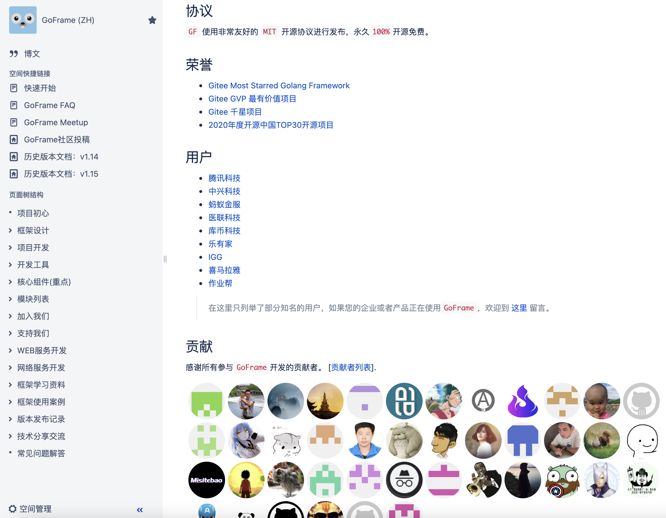
框架介绍

Slide 6
02
ORM组件介绍

Slide 7
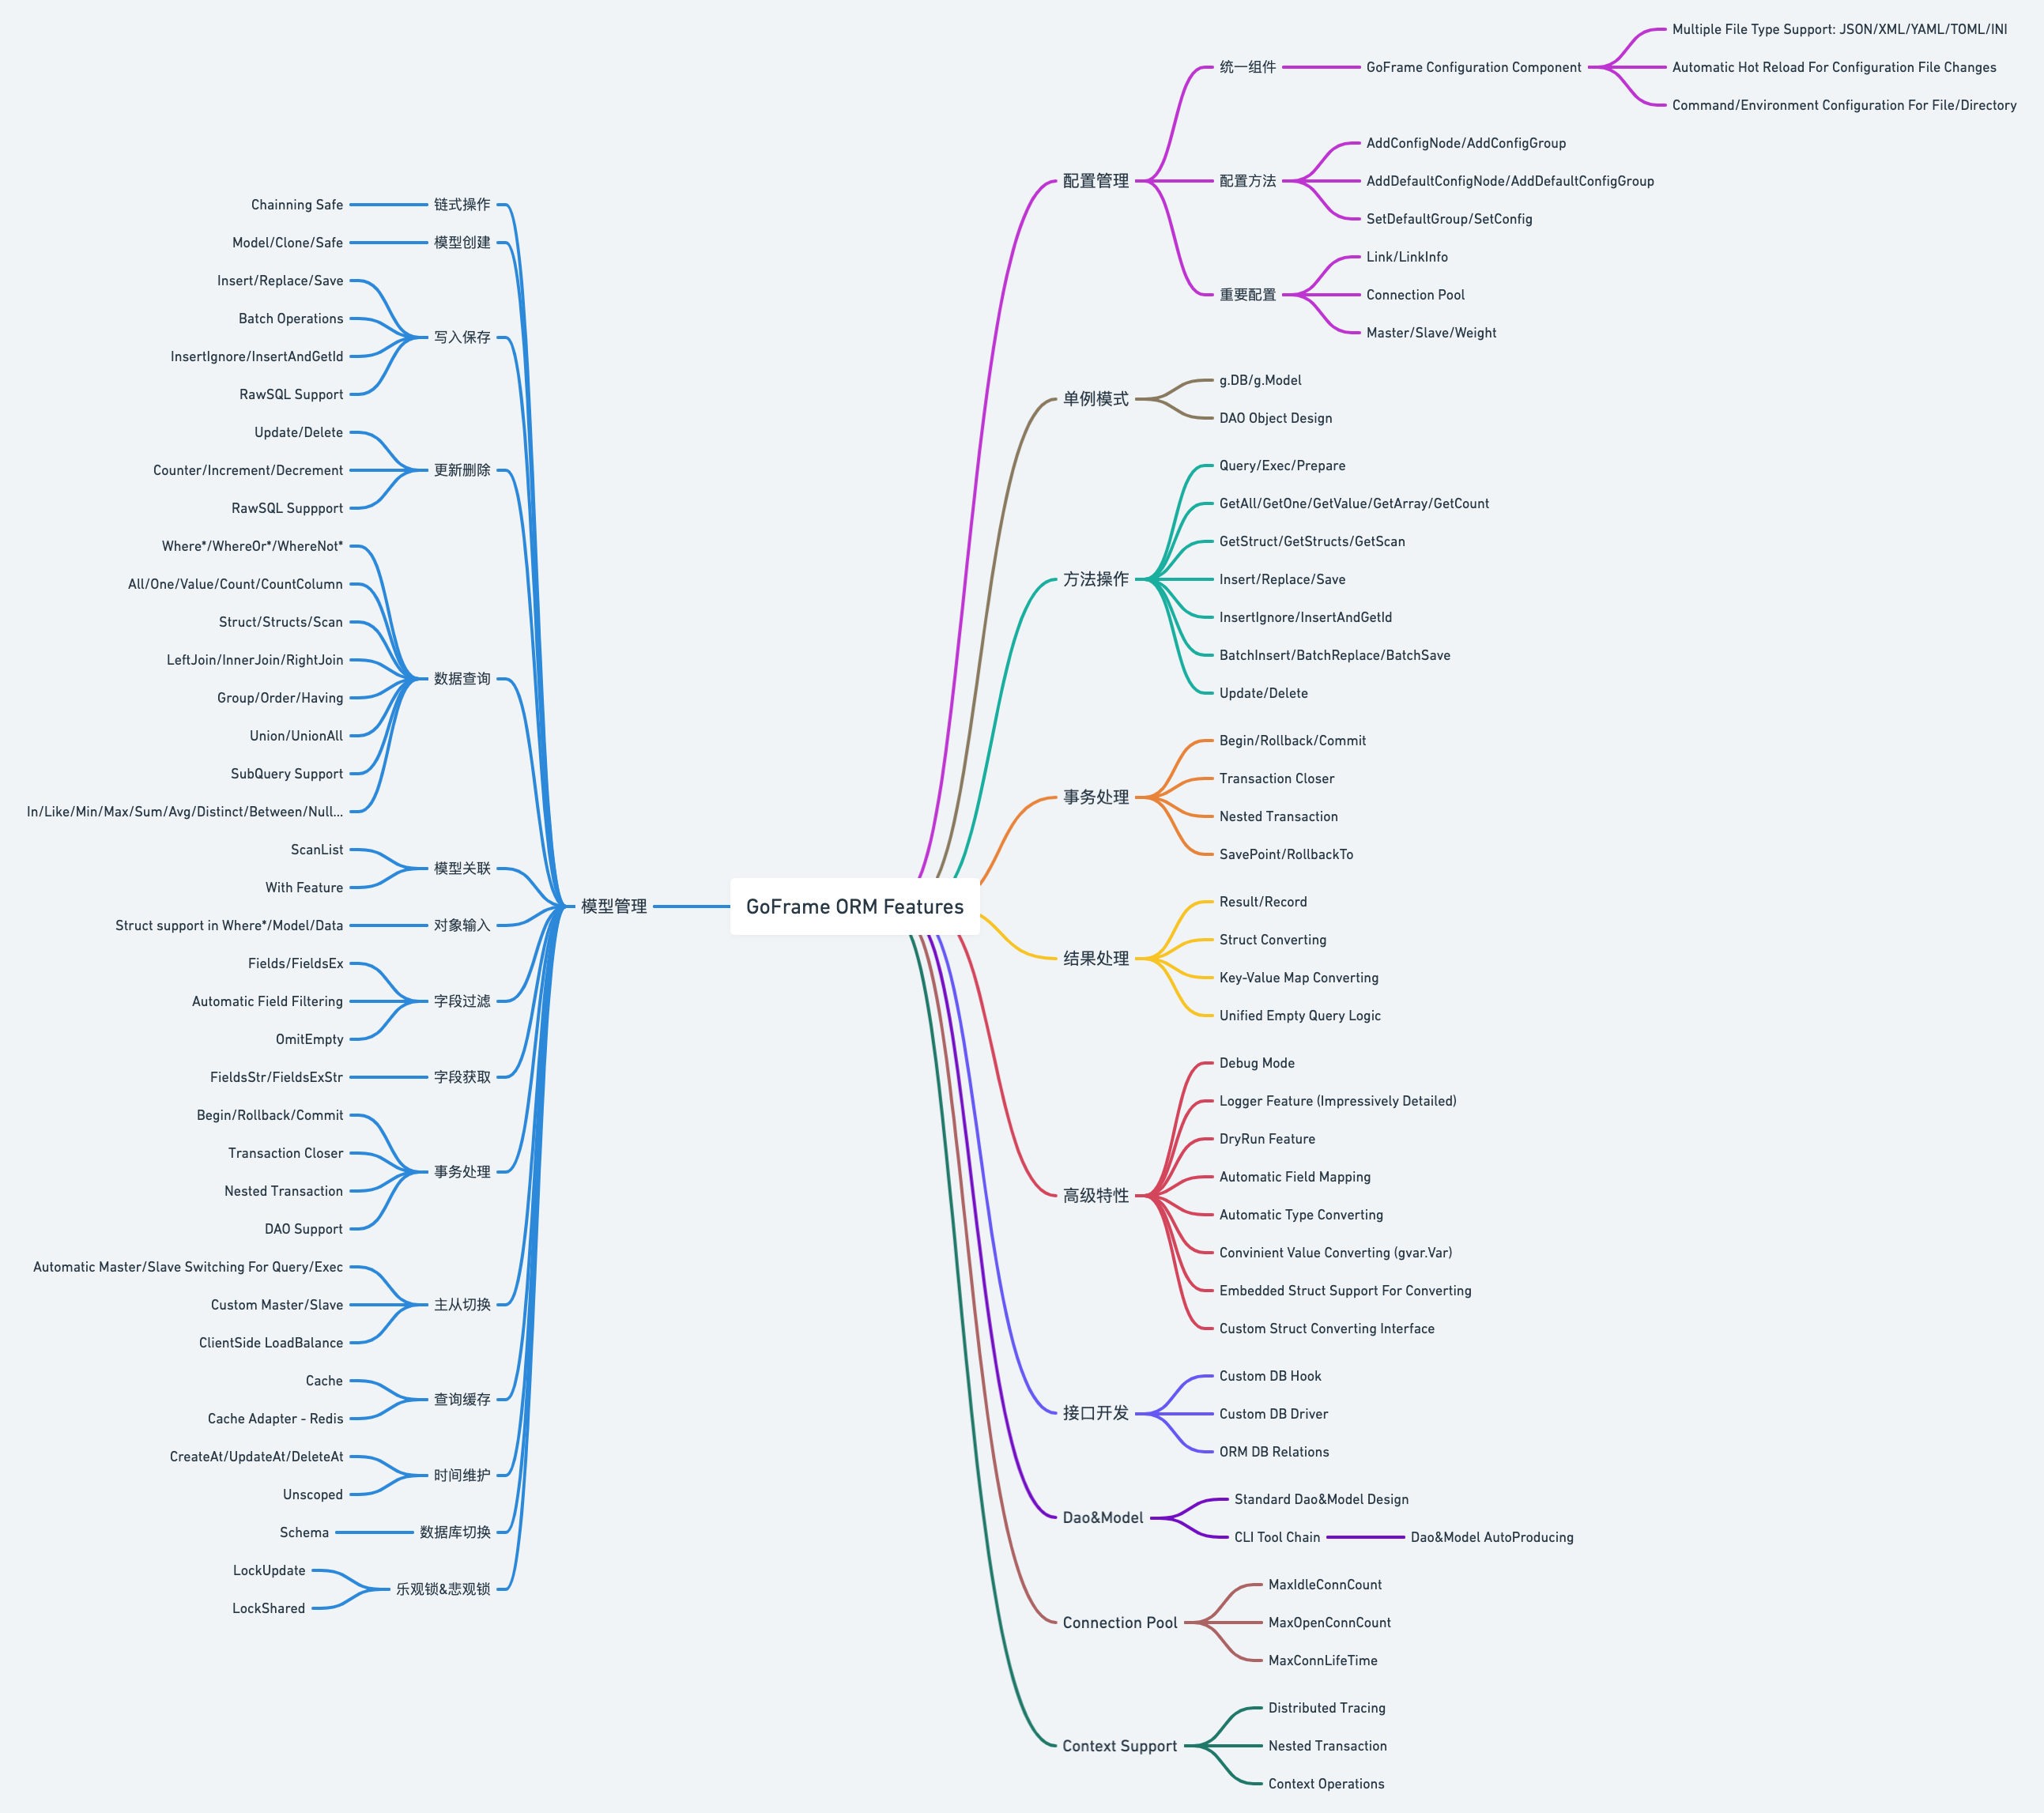
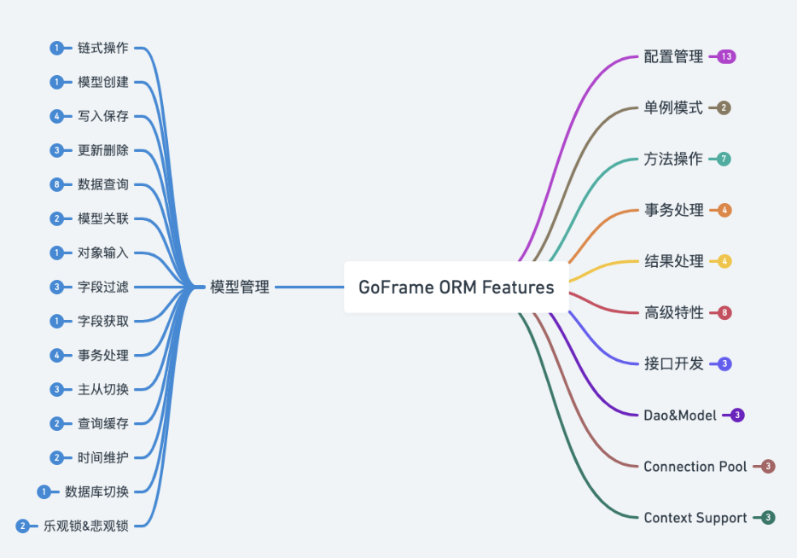
ORM组件介绍-组件架构-Features

Slide 8
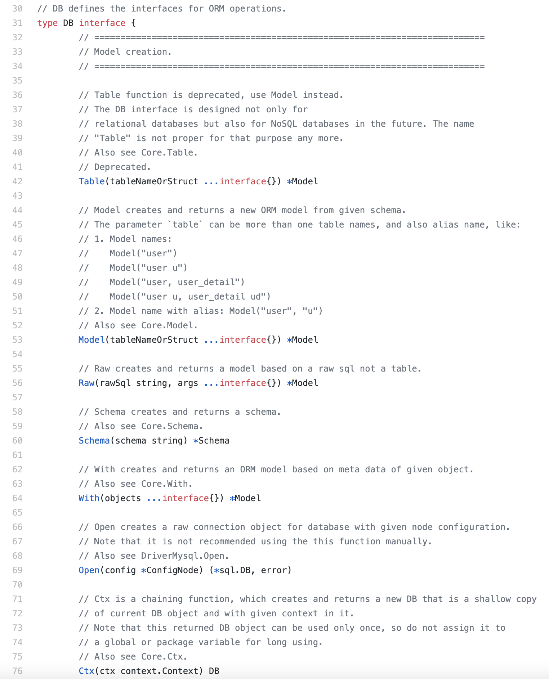
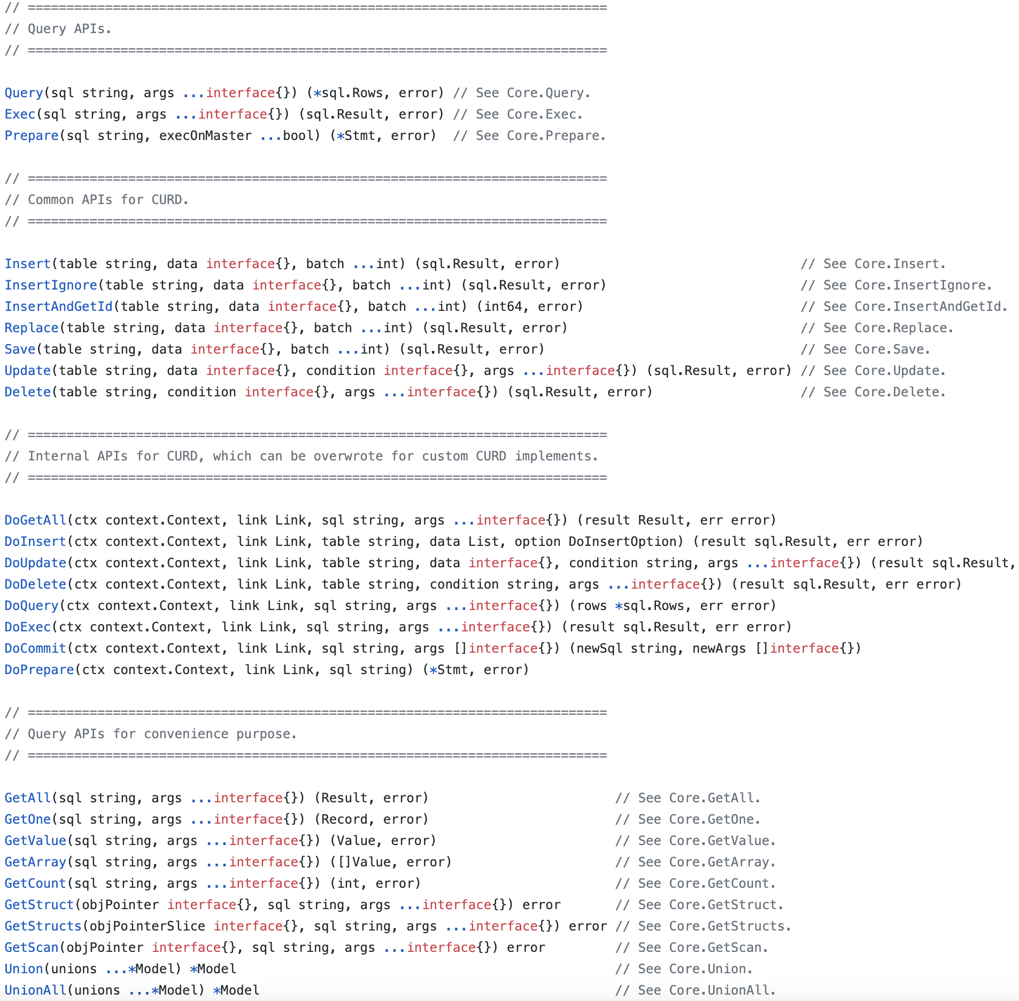
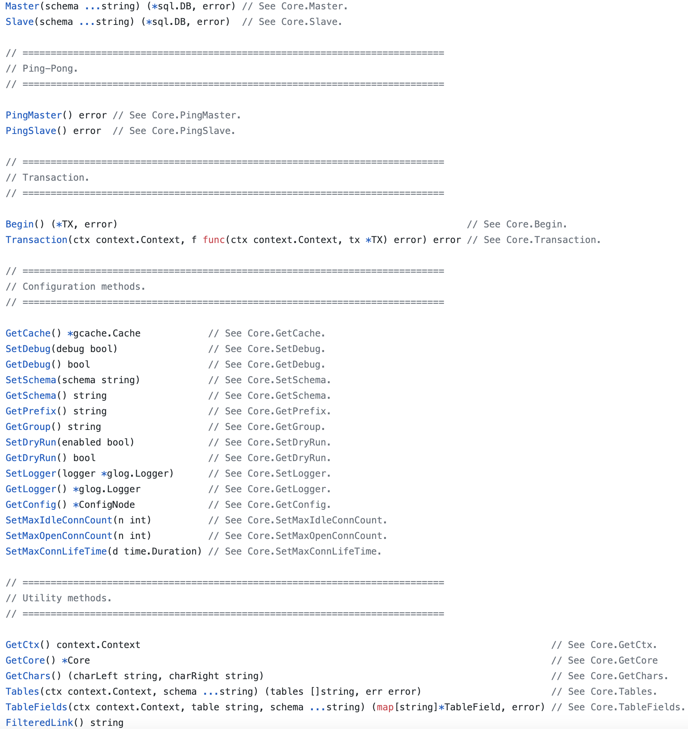
ORM组件介绍-组件架构-DB Interface

Slide 9
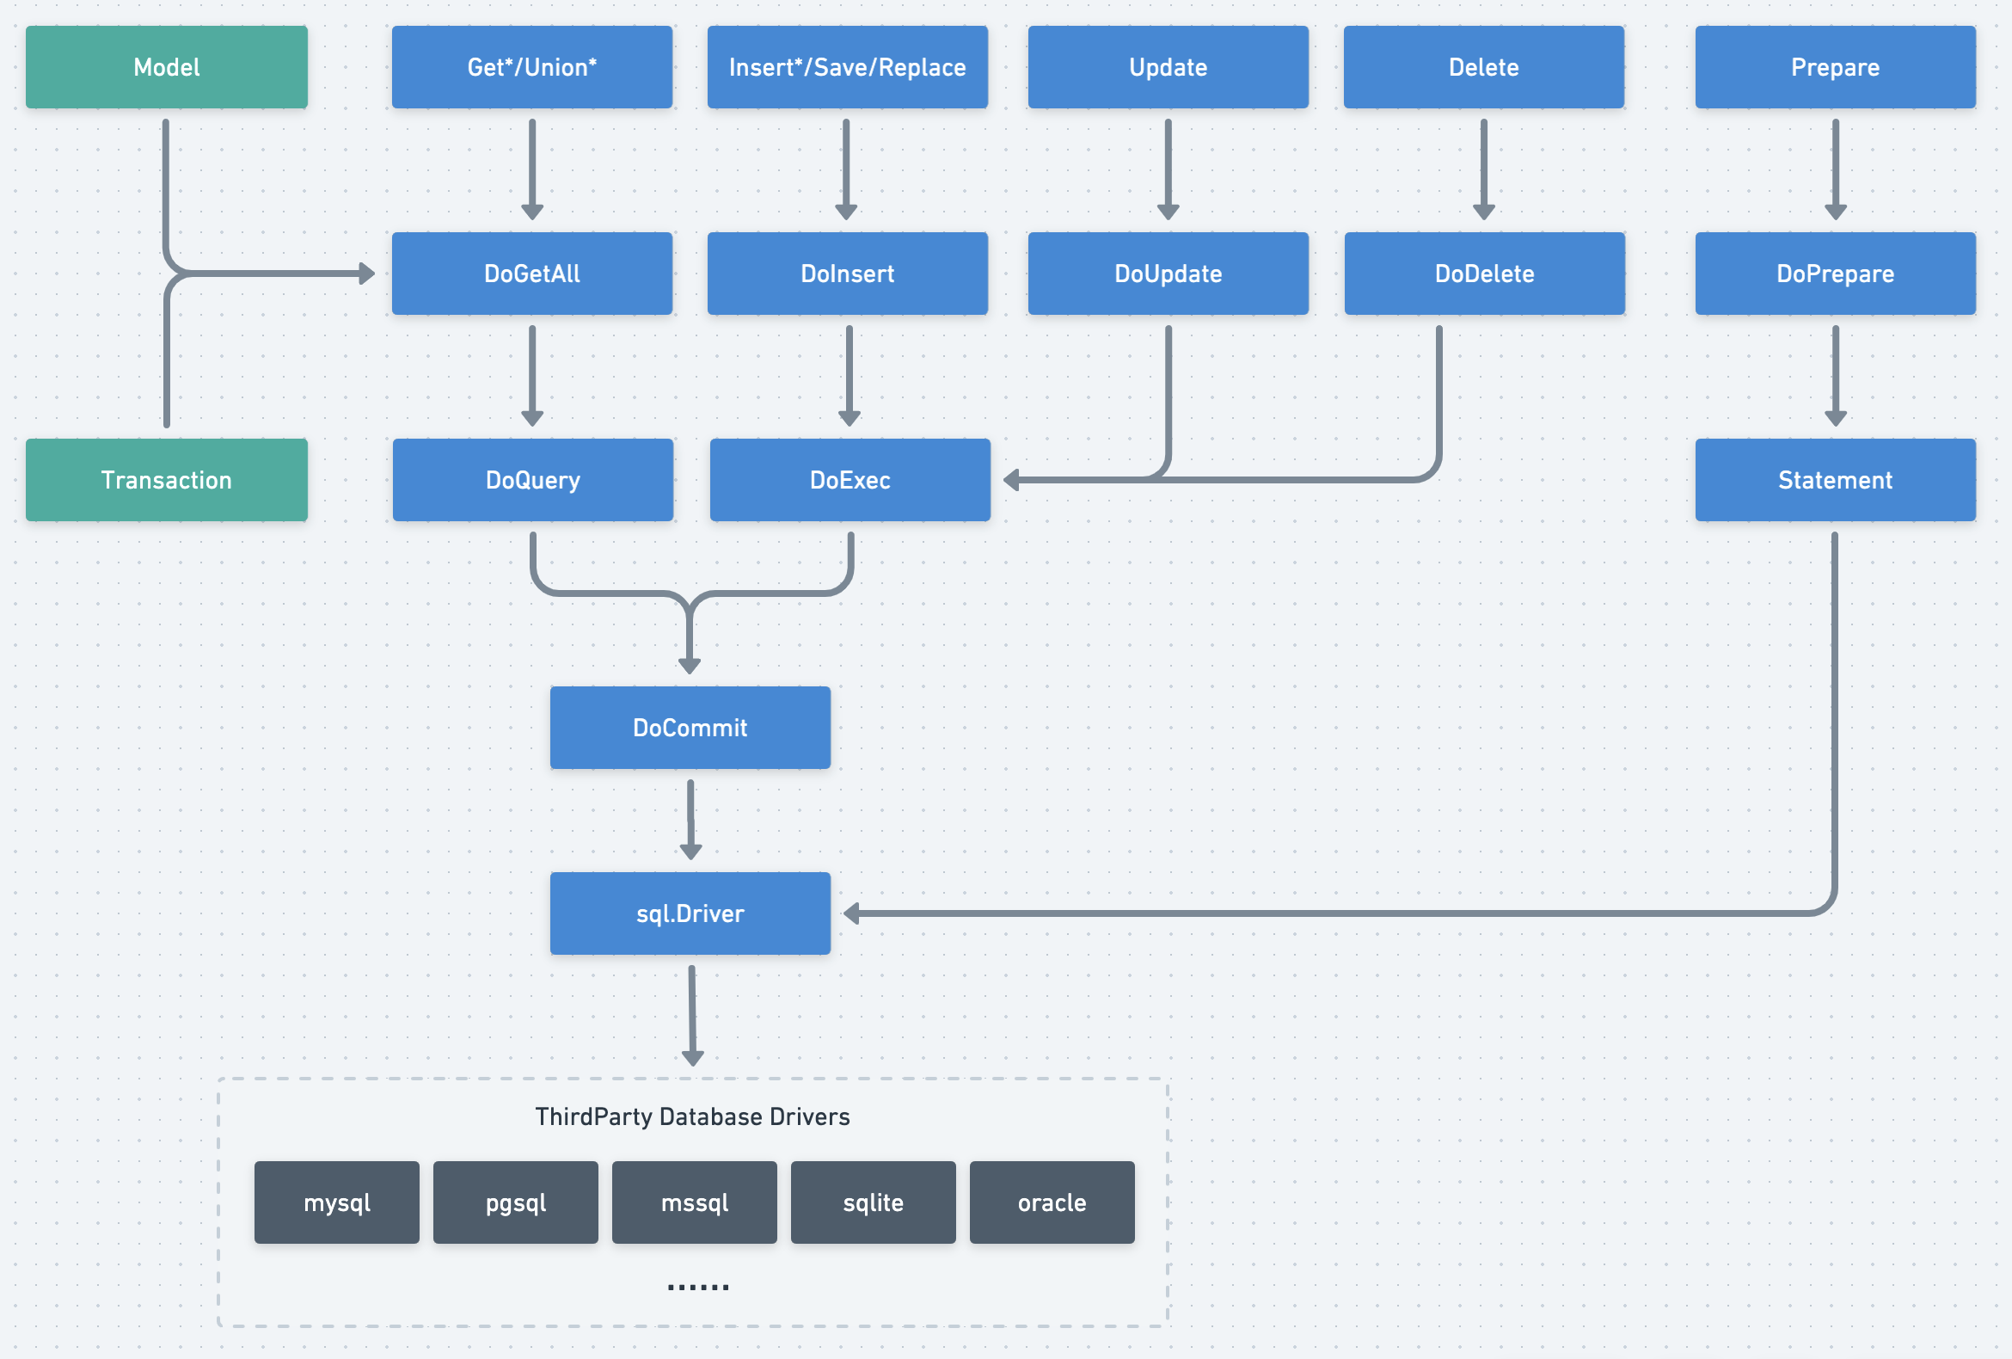
ORM组件介绍-组件架构-DB Relations

Slide 10
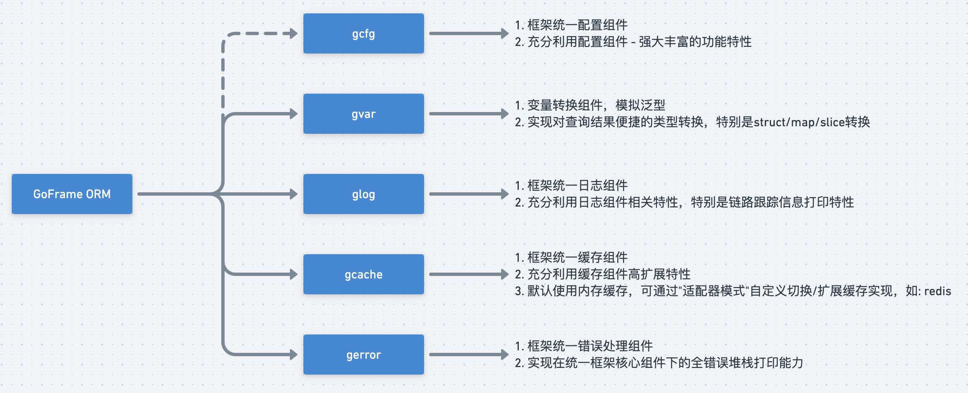
ORM组件介绍-组件架构-Dependencies

Slide 11
03
ORM功能特性

Slide 12
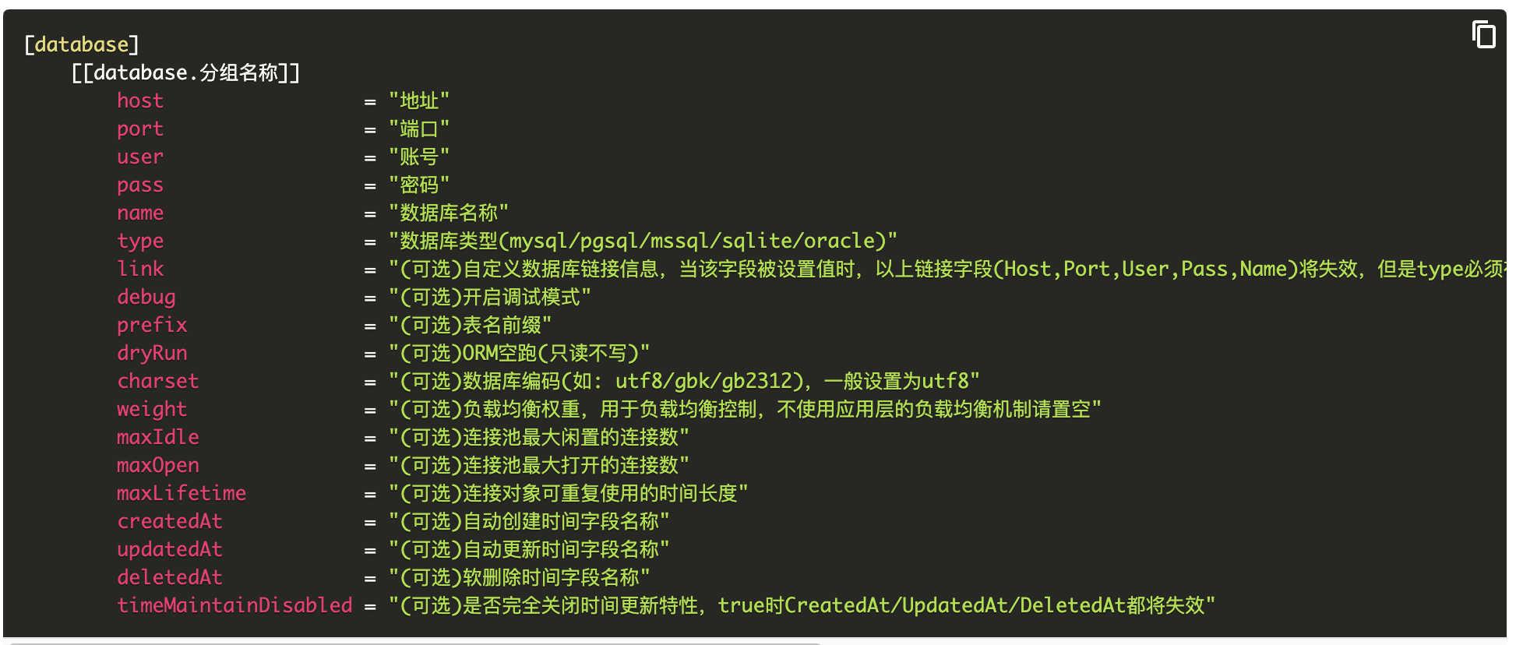
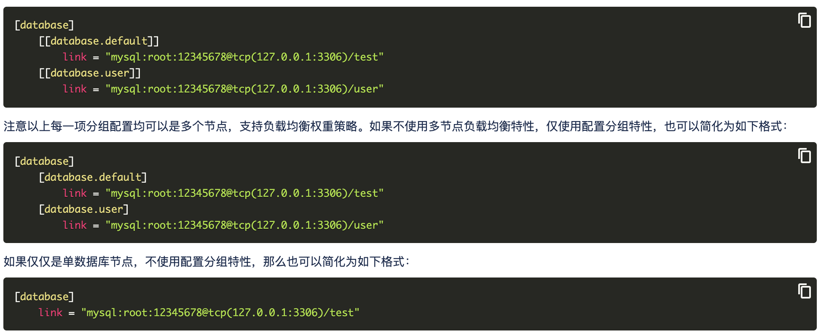
ORM功能特性-配置管理
主要特点：
内置支持主流数据库类型:
  MySQL
  MSSQL
  PostgreSQL
  SQLite
  Oracle
  其他类型采用接口对接
基于框架统一配置组件
支持多集群多实例配置
支持软件层面负载均衡
支持各种高级特性配置

Slide 13
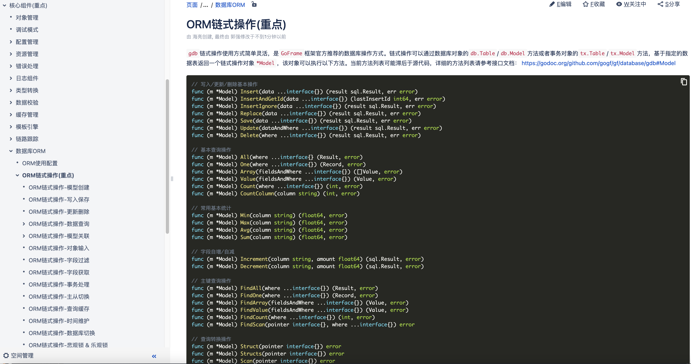
ORM功能特性-链式操作
链式操作是ORM的推荐操作方式，设计灵感来源于Laravel，目前有100+操作方法，满足绝大部分使用场景。

Slide 14
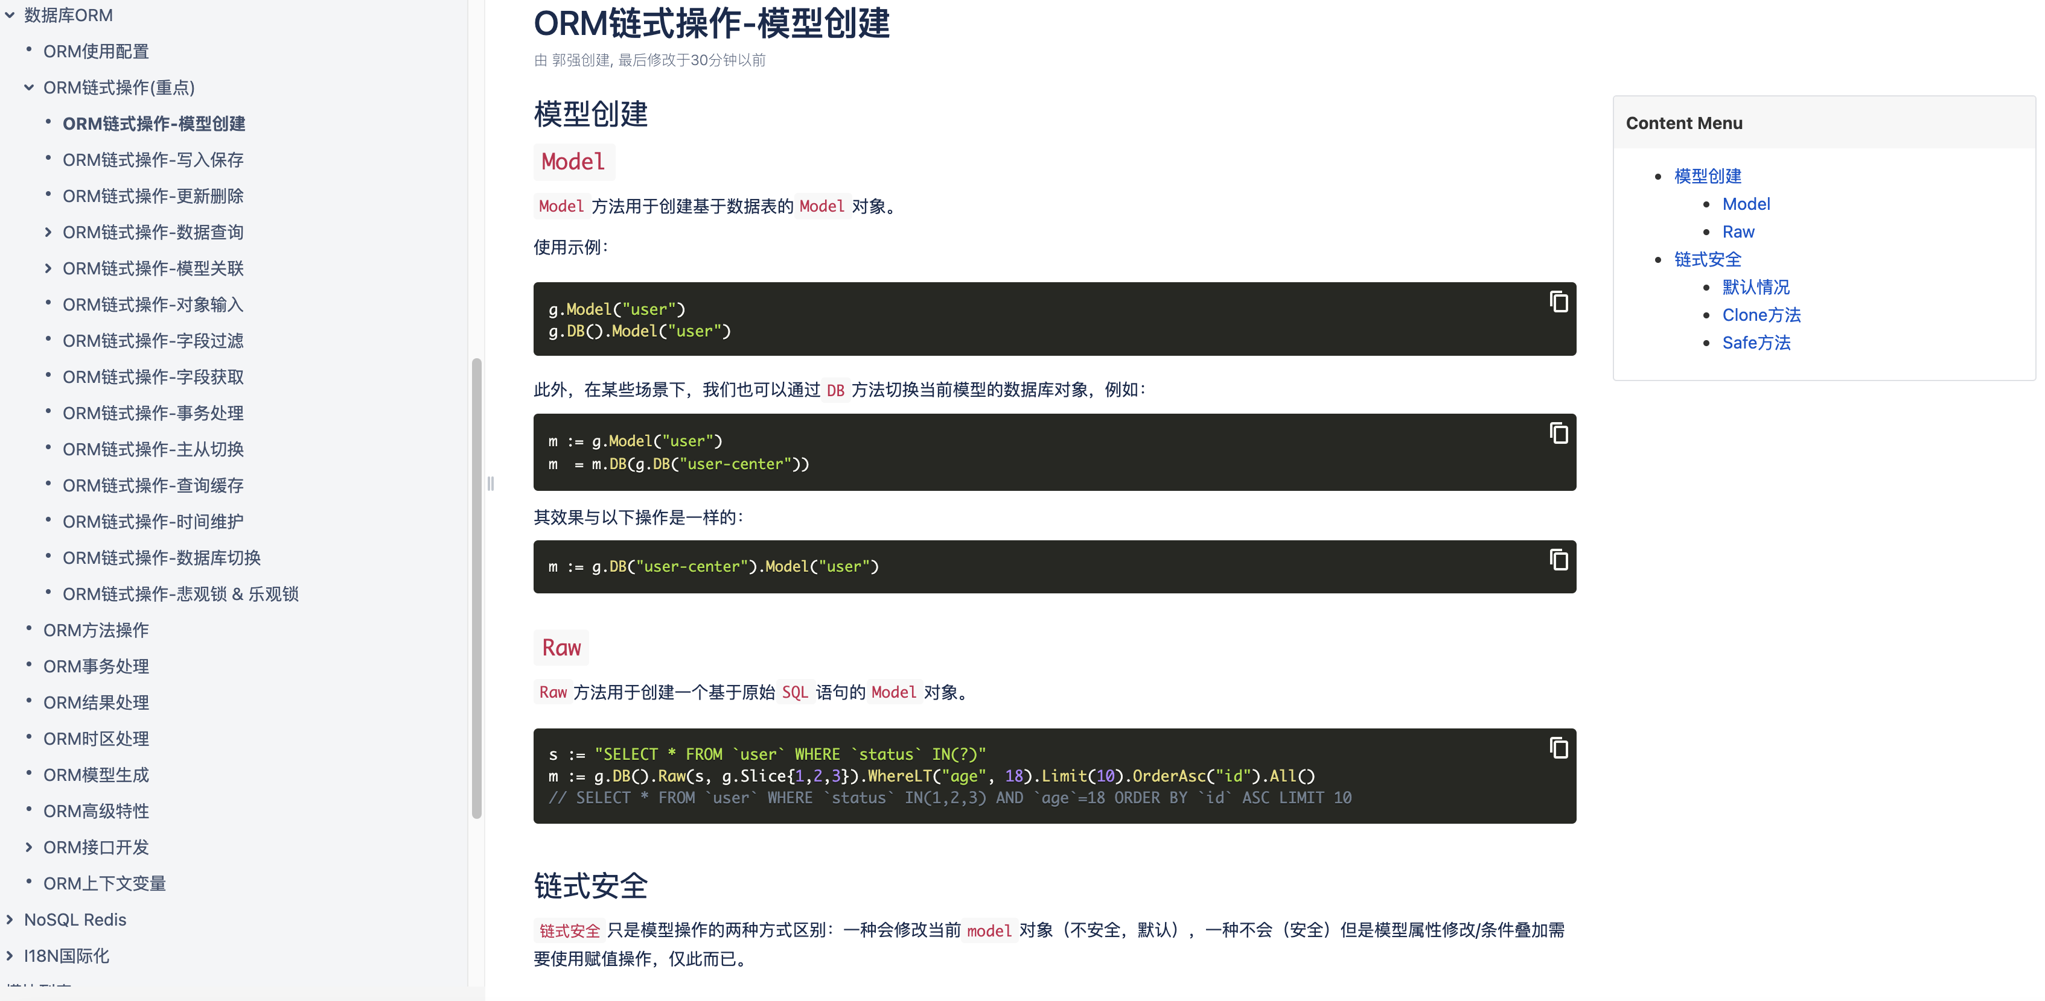
ORM功能特性-链式操作-模型创建

Slide 15
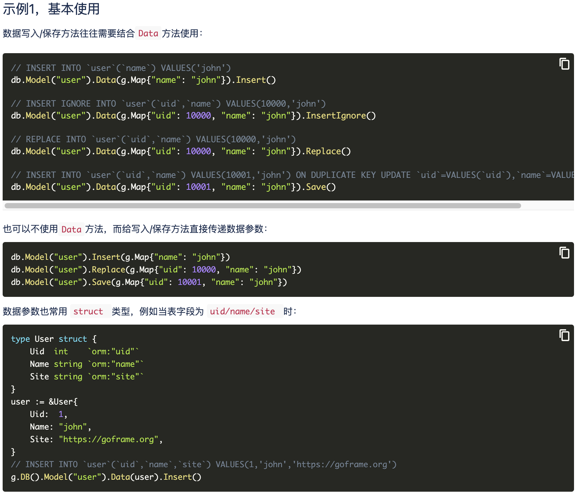
ORM功能特性-链式操作-写入保存
Insert
  使用INSERT INTO语句进行数据库写入，如果写入的数据中存在主键或者唯一索引时，返回失败，否则写入一条新数据；
Replace
  使用REPLACE INTO语句进行数据库写入，如果写入的数据中存在主键或者唯一索引时，会删除原有的记录，必定会写入一条新记录；
Save
  使用INSERT INTO语句进行数据库写入，如果写入的数据中存在主键或者唯一索引时，更新原有数据，否则写入一条新数据；
InsertIgnore
  用于写入数据时如果写入的数据中存在主键或者唯一索引时，忽略错误继续执行写入。
InsertAndGetId
  用于写入数据时并直接返回自增字段的ID。

Slide 16
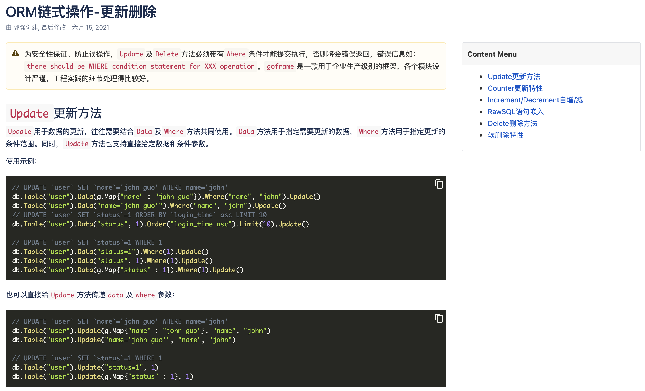
ORM功能特性-链式操作-更新删除

Slide 17
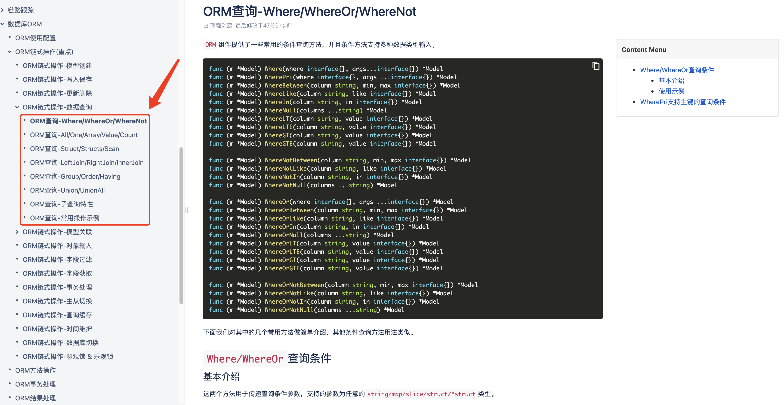
ORM功能特性-链式操作-数据查询

Slide 18
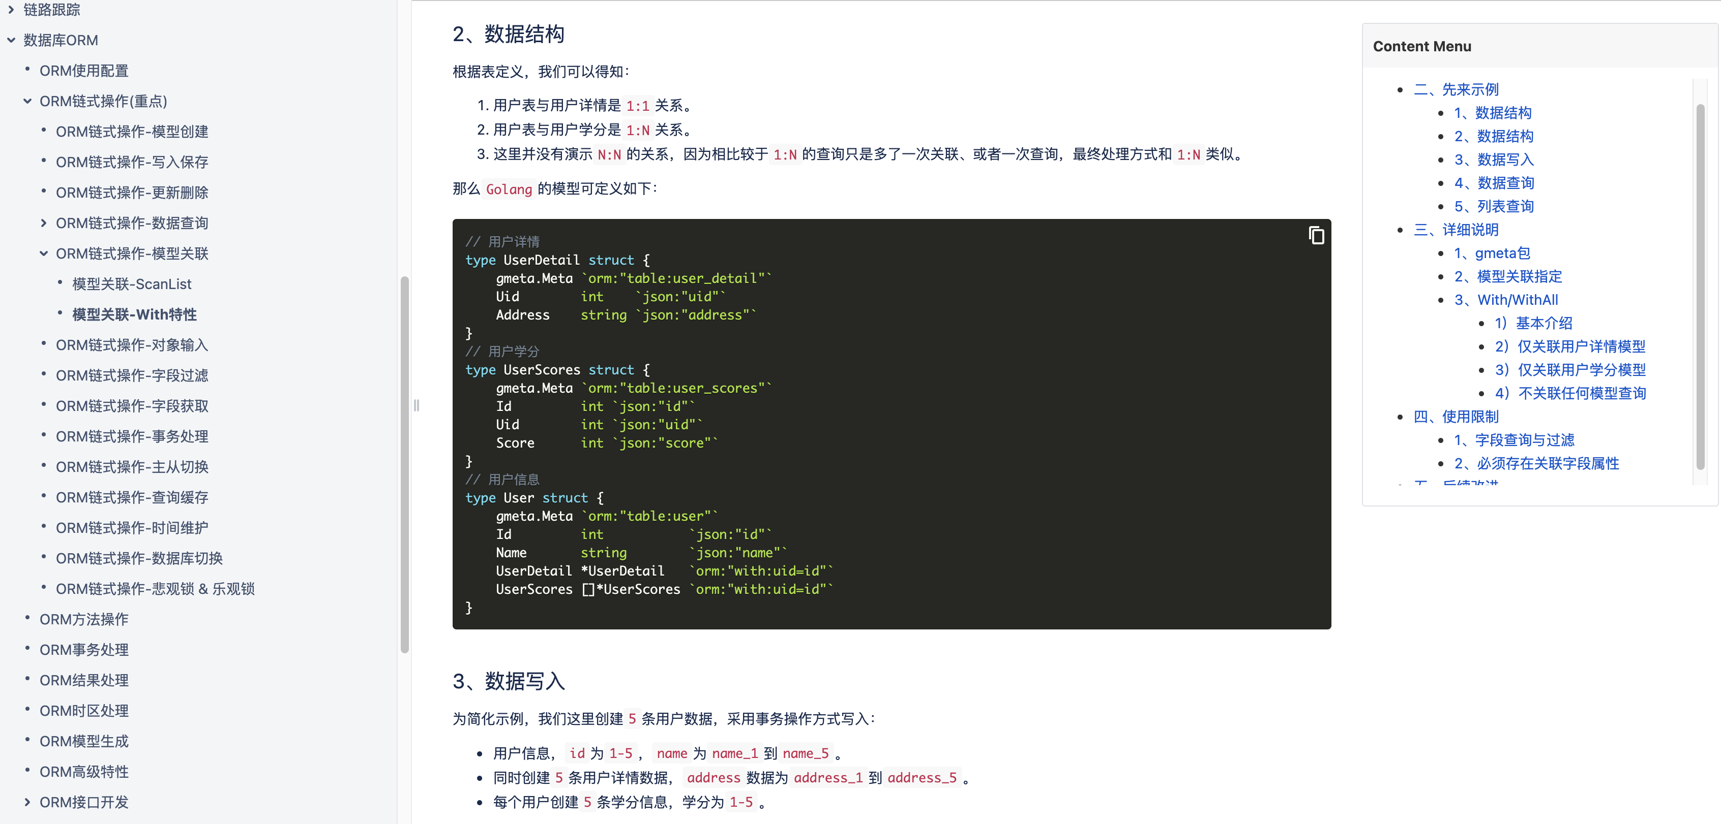
ORM功能特性-链式操作-模型关联

Slide 19
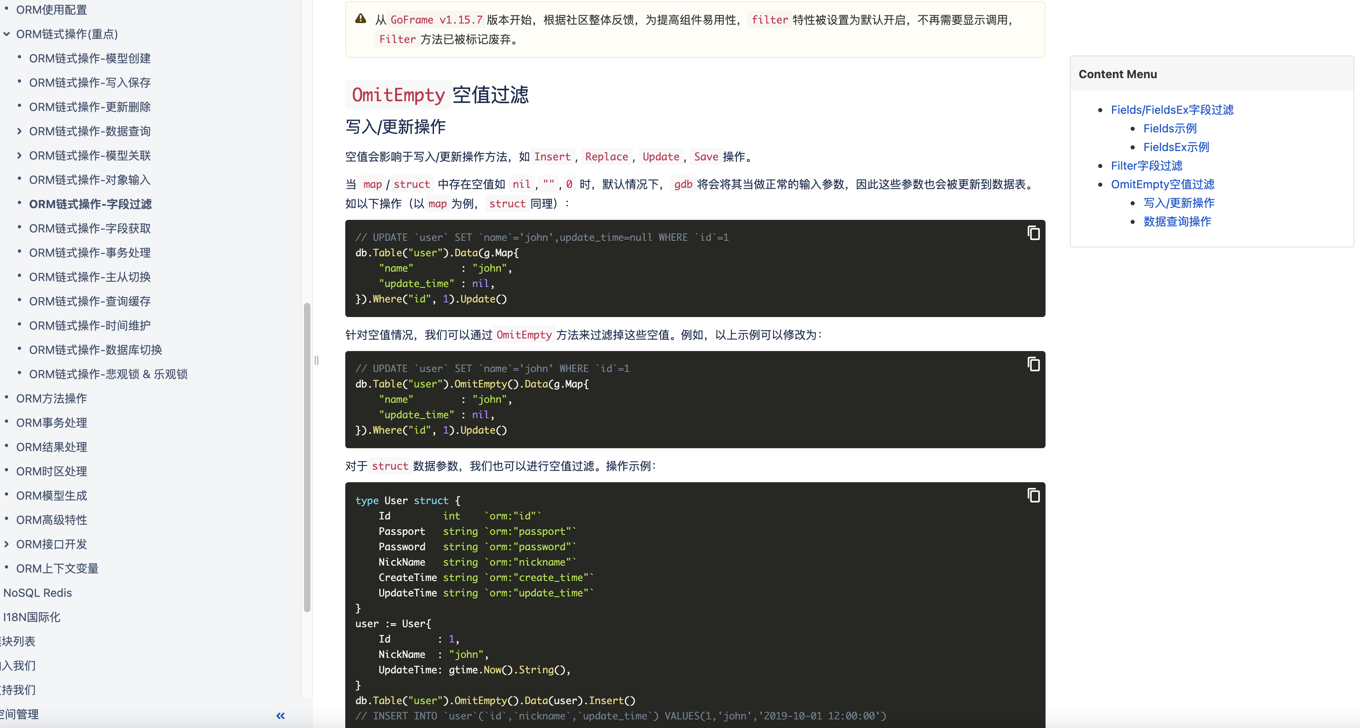
ORM功能特性-链式操作-字段过滤

Slide 20
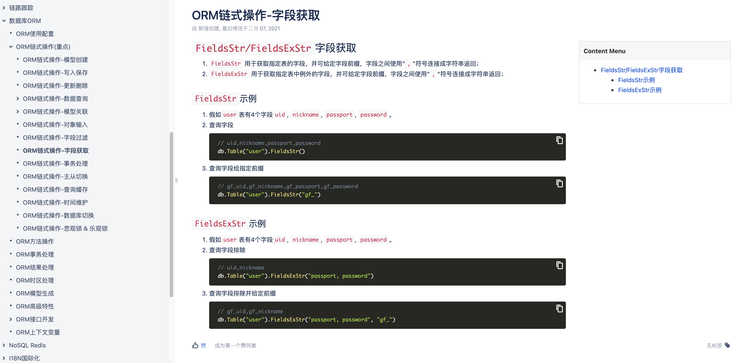
ORM功能特性-链式操作-字段获取

Slide 21
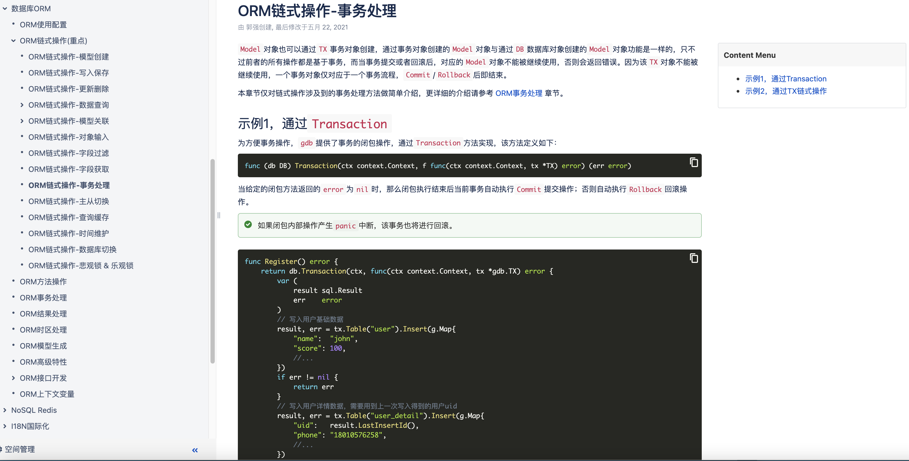
ORM功能特性-链式操作-事务处理

Slide 22
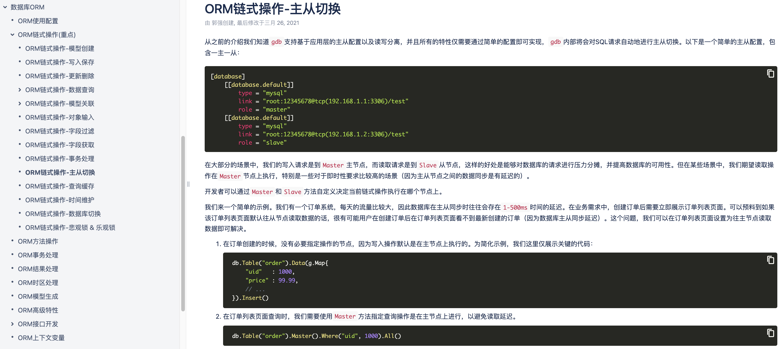
ORM功能特性-链式操作-主从切换

Slide 23
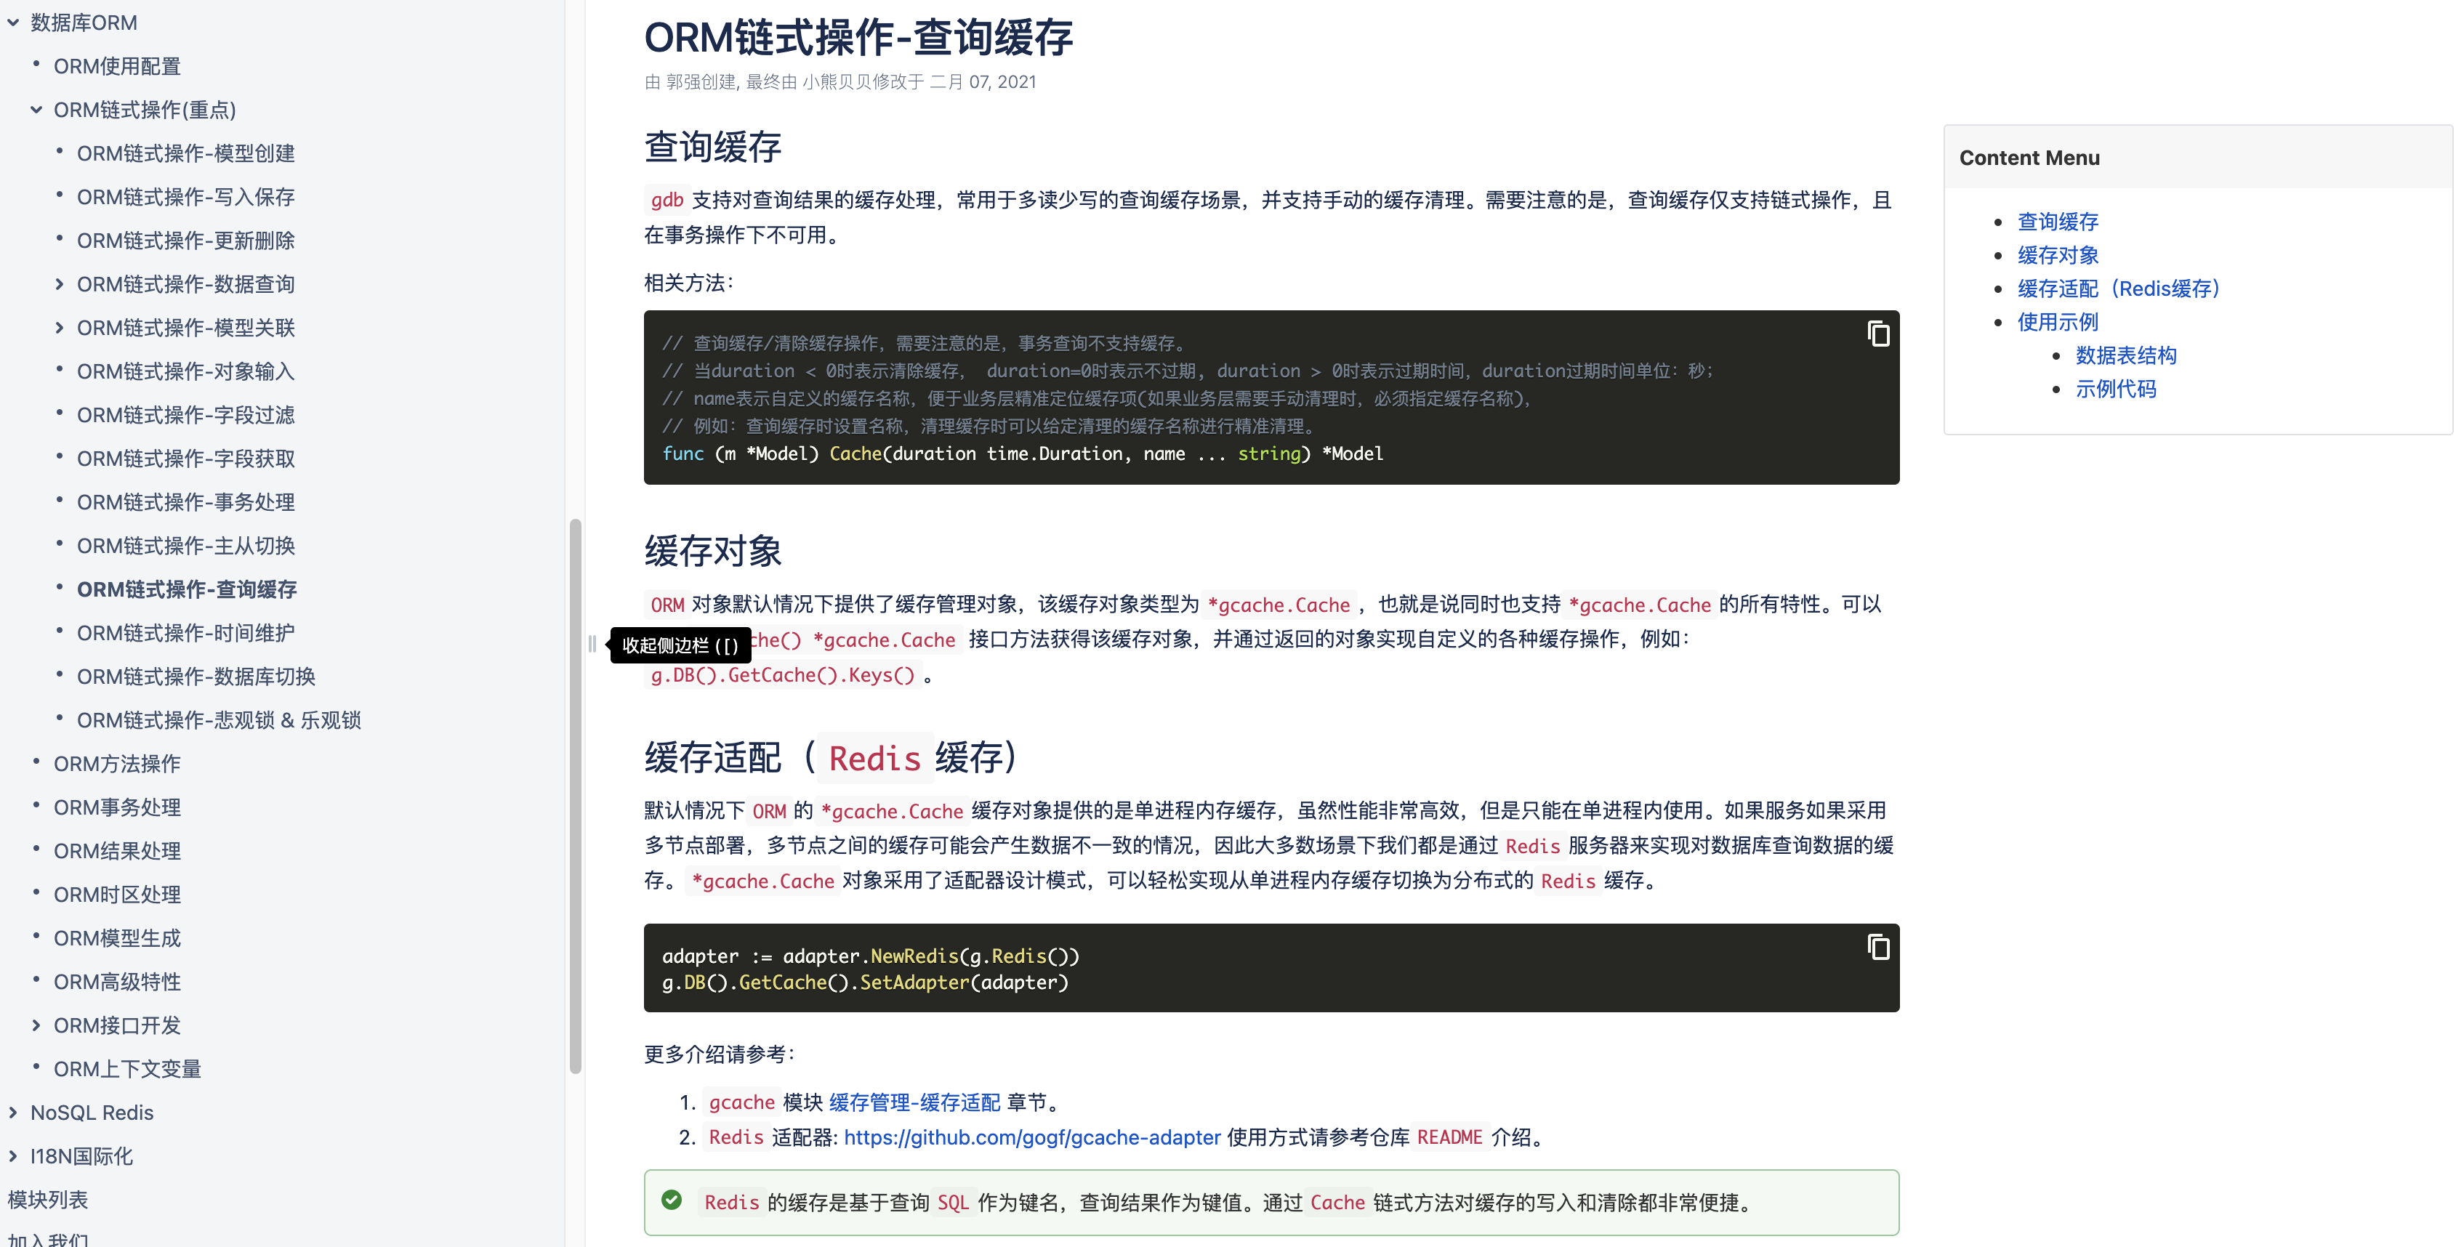
ORM功能特性-链式操作-查询缓存

Slide 24
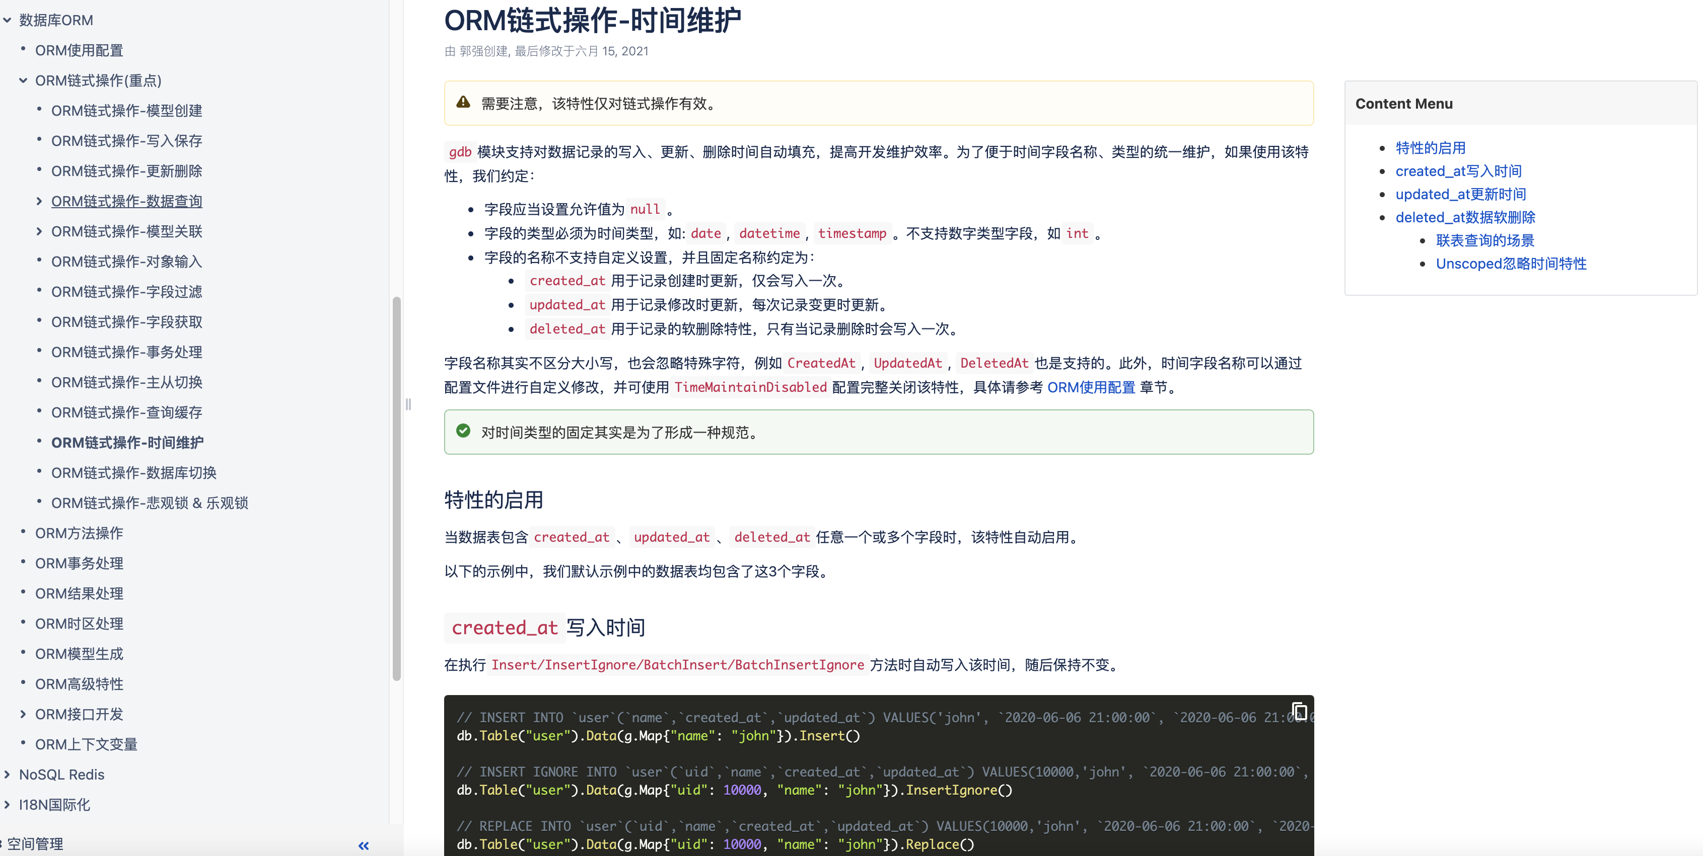
ORM功能特性-链式操作-时间维护

Slide 25
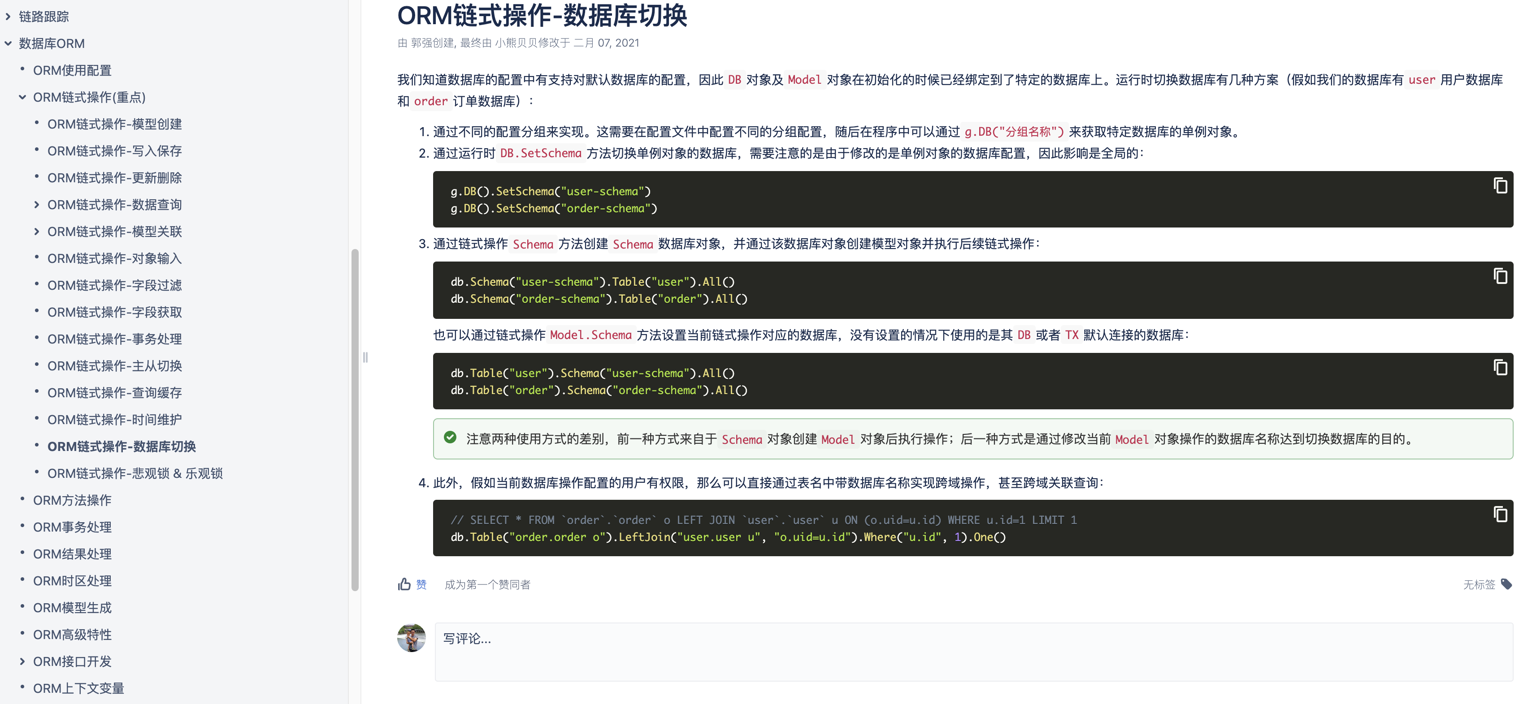
ORM功能特性-链式操作-数据库切换

Slide 26
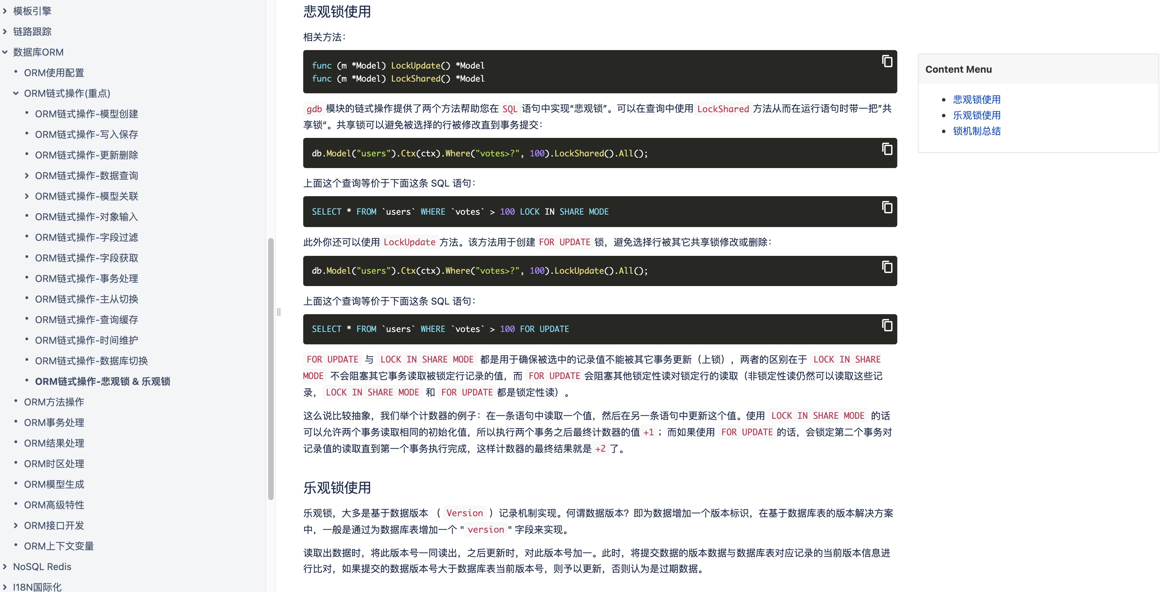
ORM功能特性-链式操作-乐观锁&悲观锁

Slide 27
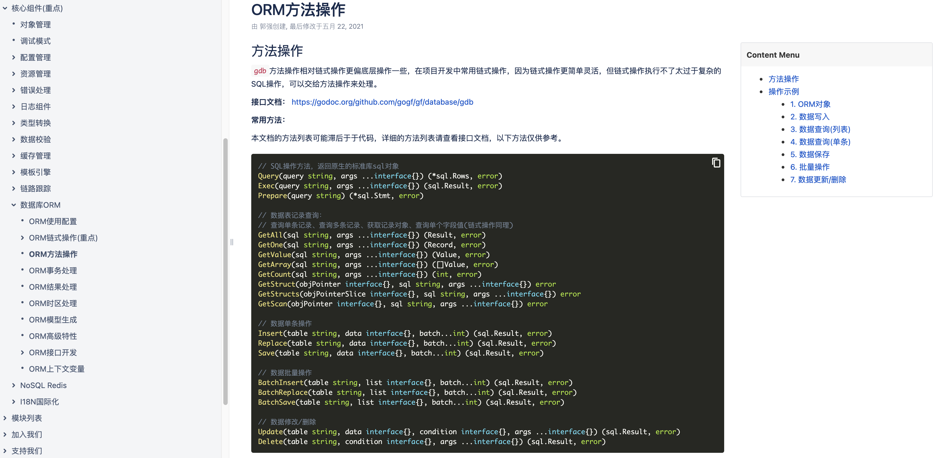
ORM功能特性-方法操作

Slide 28
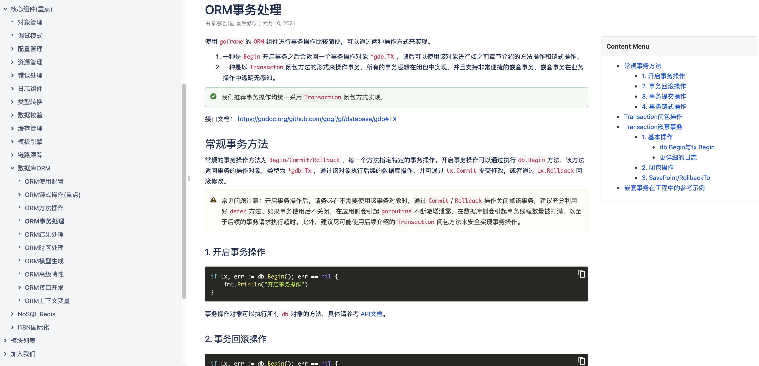
ORM功能特性-事务处理

Slide 29
04
ORM高级特性

Slide 30
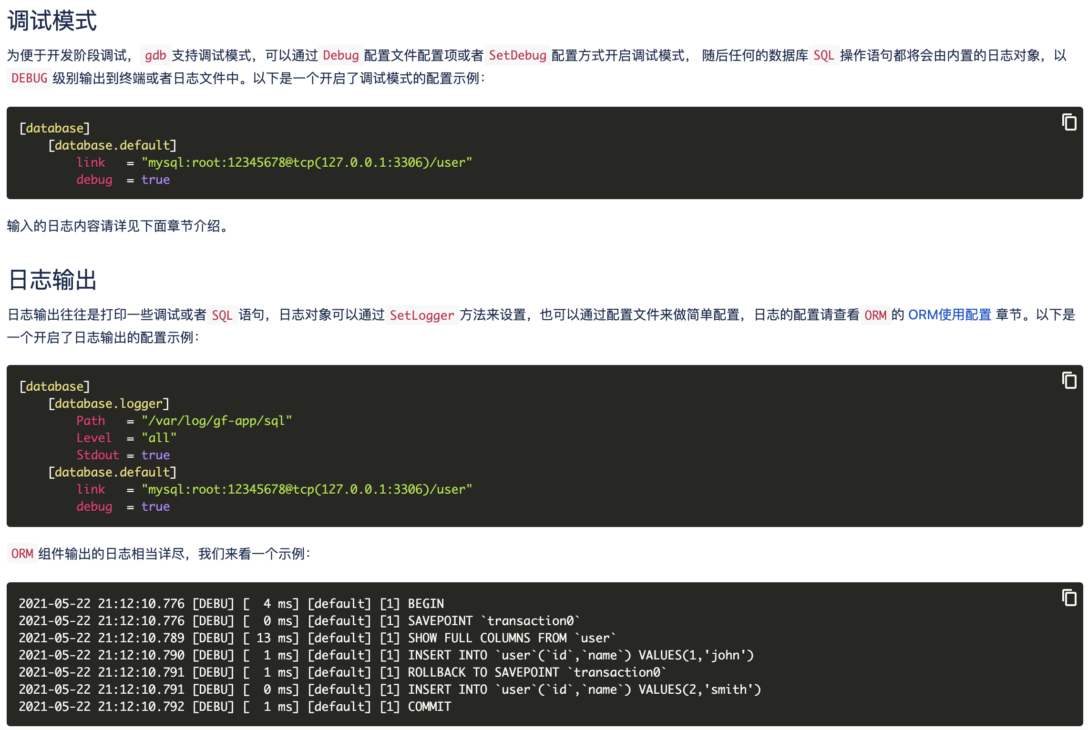
ORM高级特性-调试模式&日志输出

Slide 31
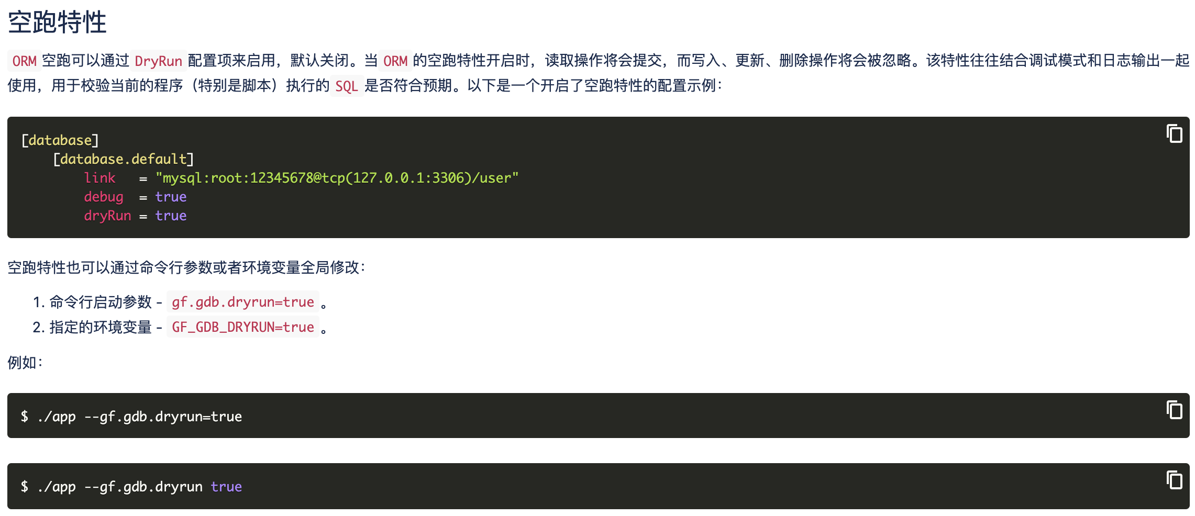
ORM高级特性-空跑特性

Slide 32
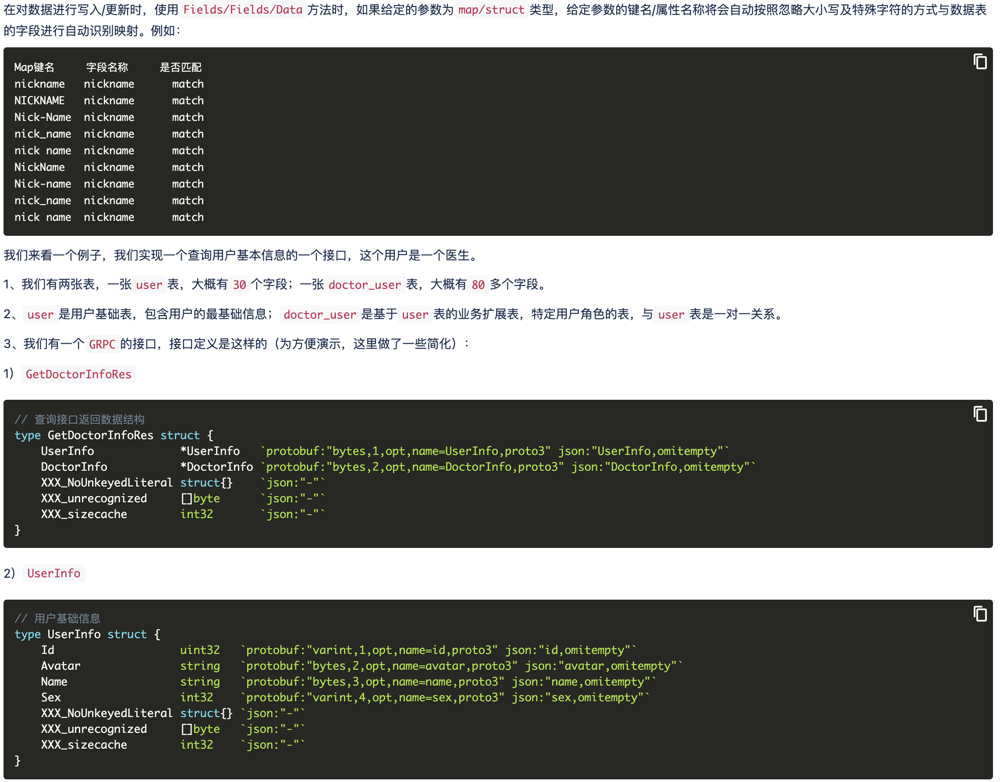
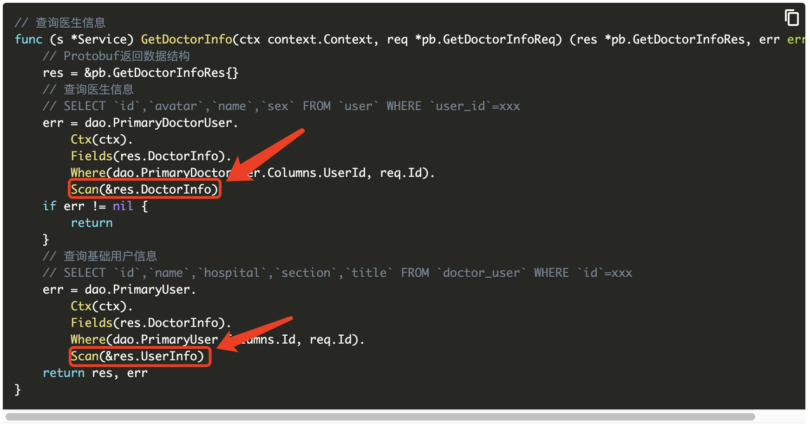
ORM高级特性-字段映射
结构体属性与数据表字段按照一定规则自动做映射匹配，是基于结构体做字段过滤与数据转换的基础特性。

Slide 33
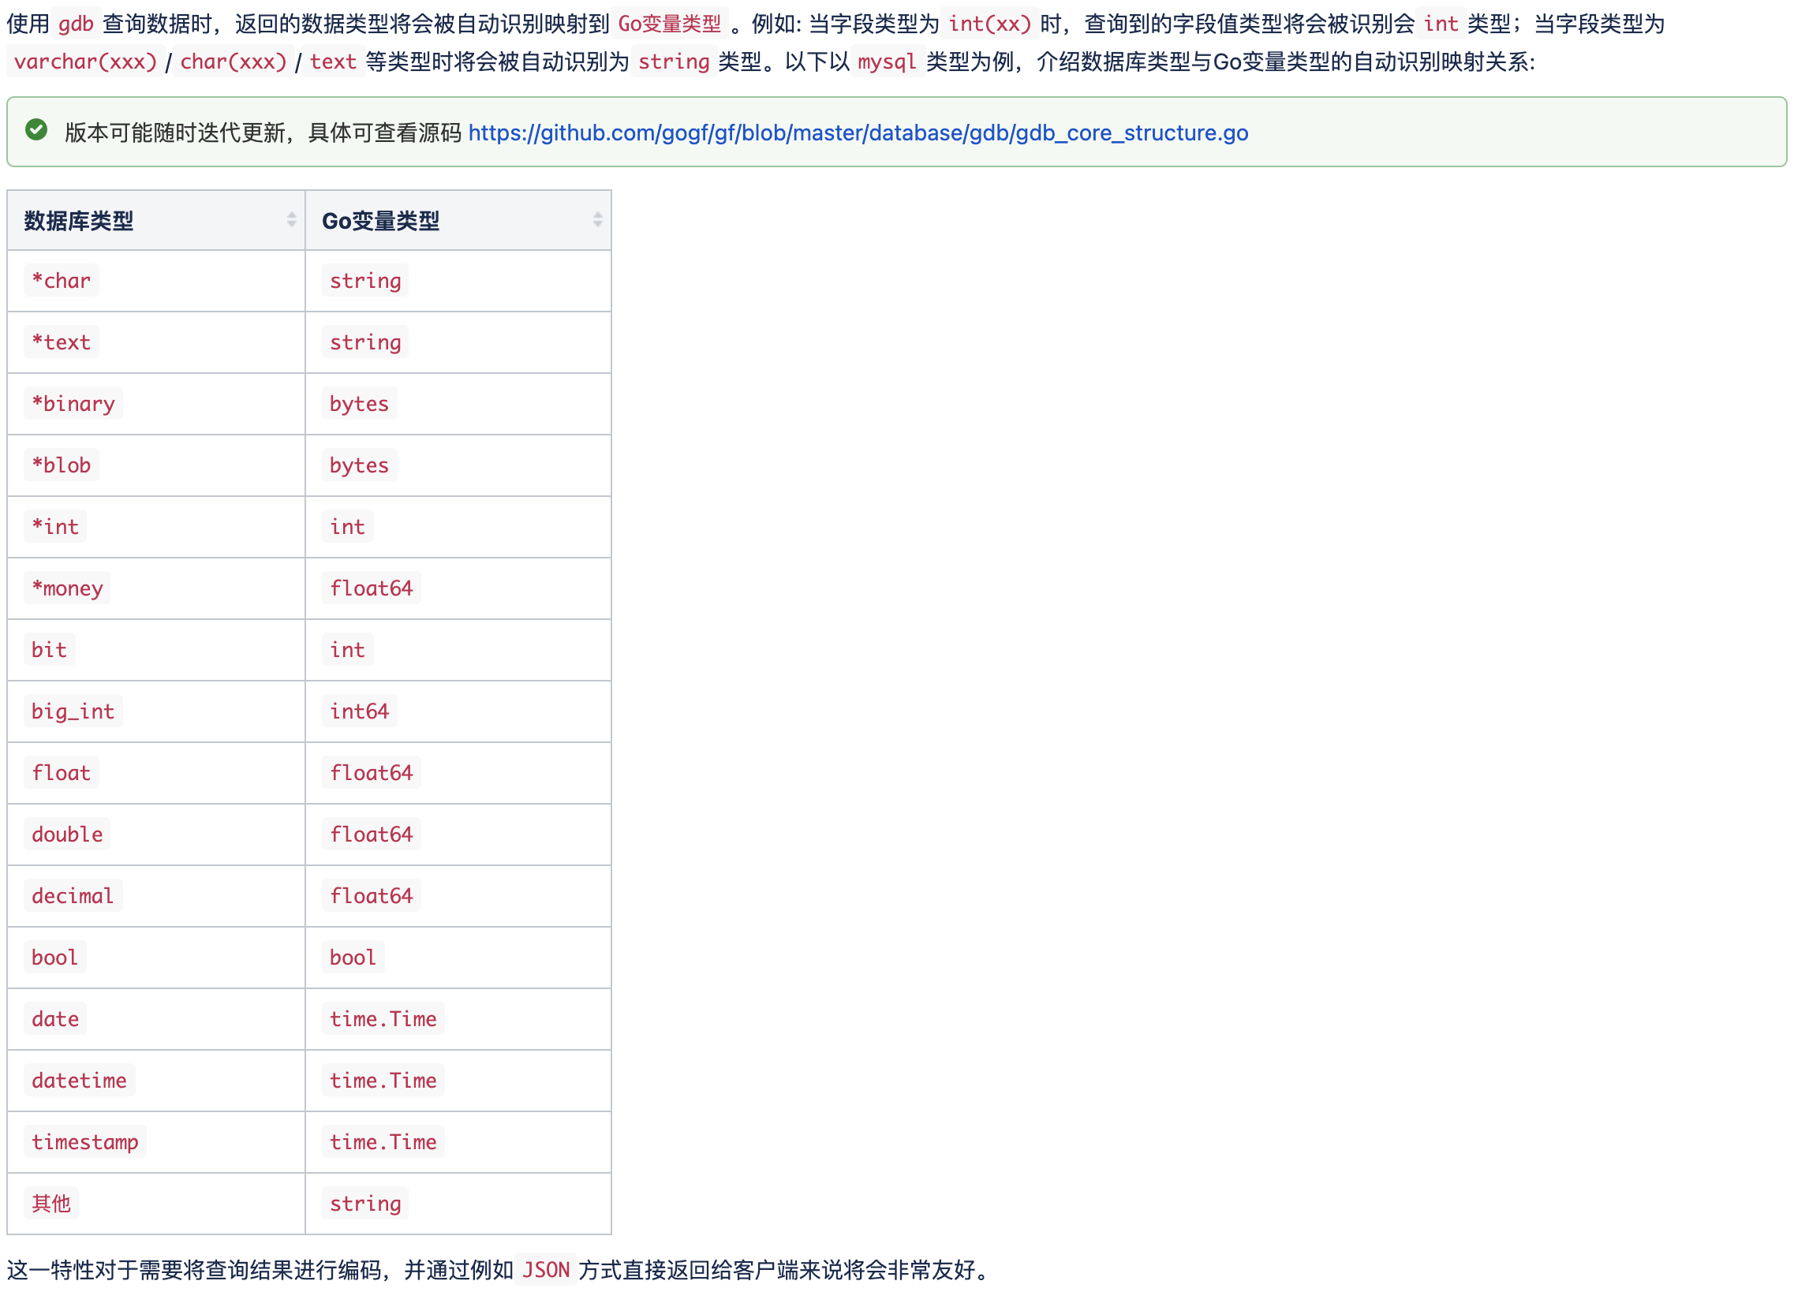
ORM高级特性-类型识别

Slide 34
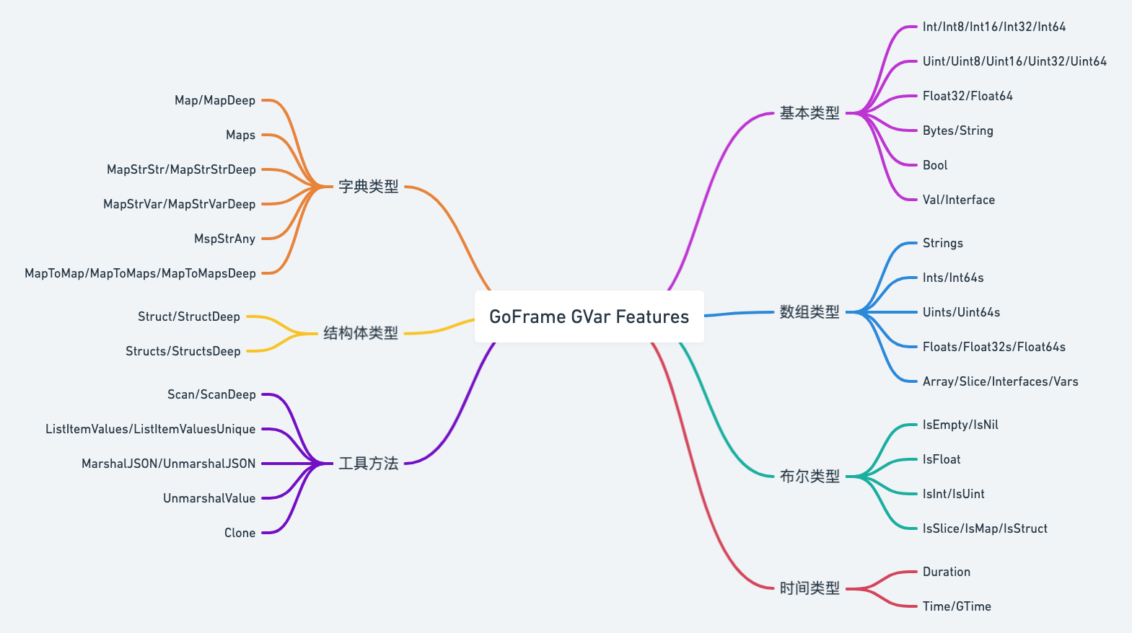
ORM高级特性-类型转换

Slide 35
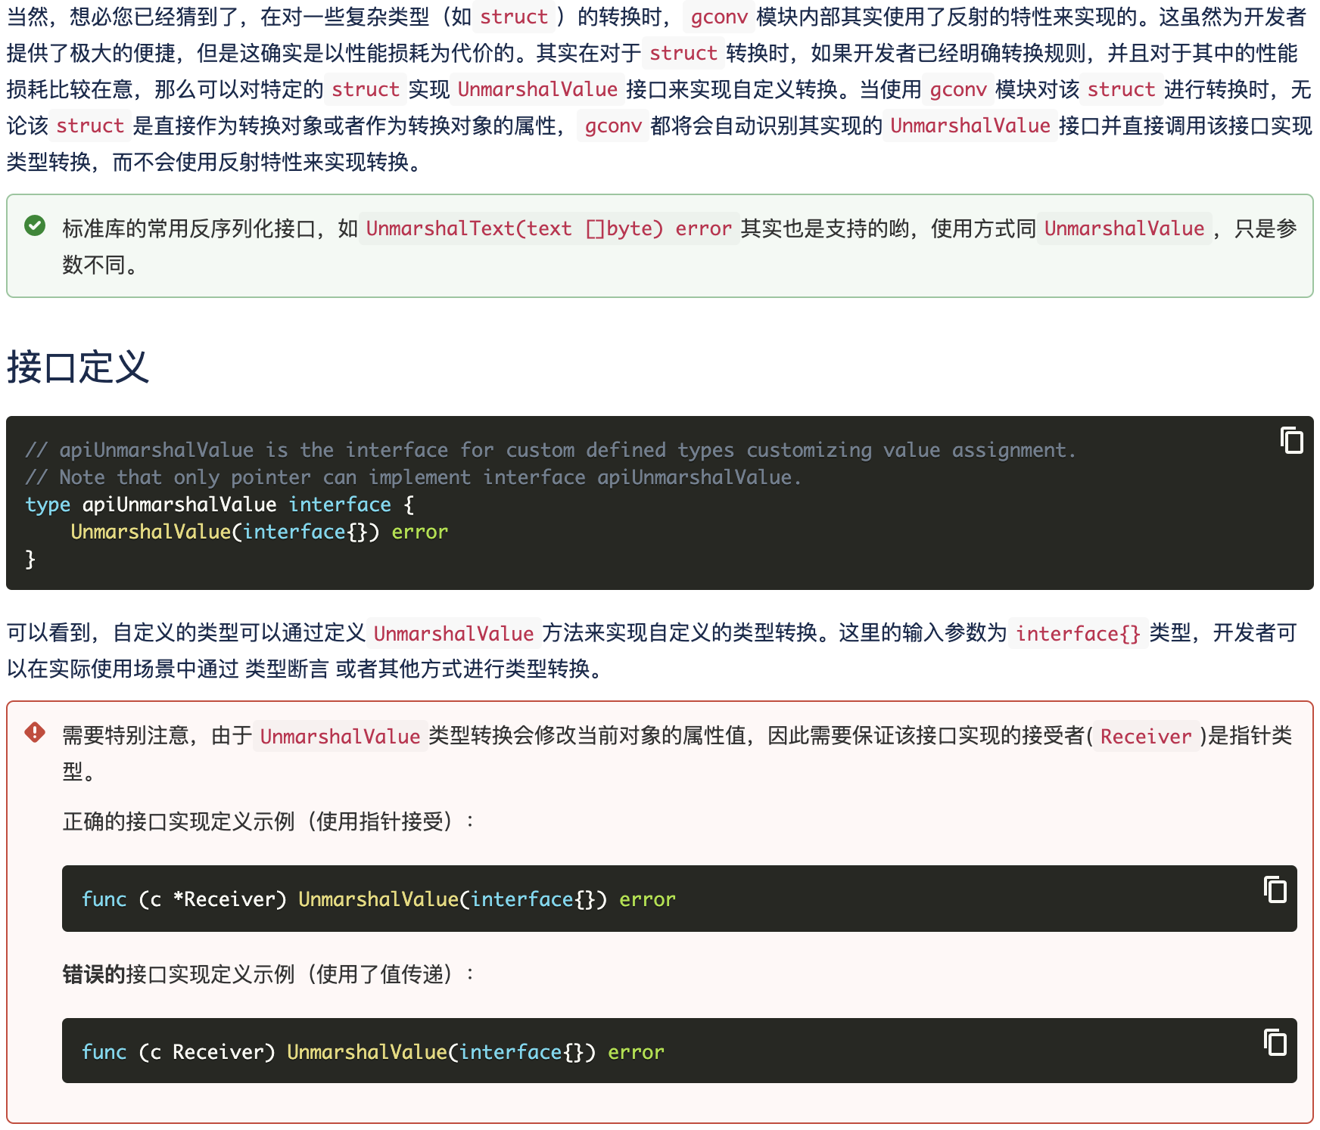
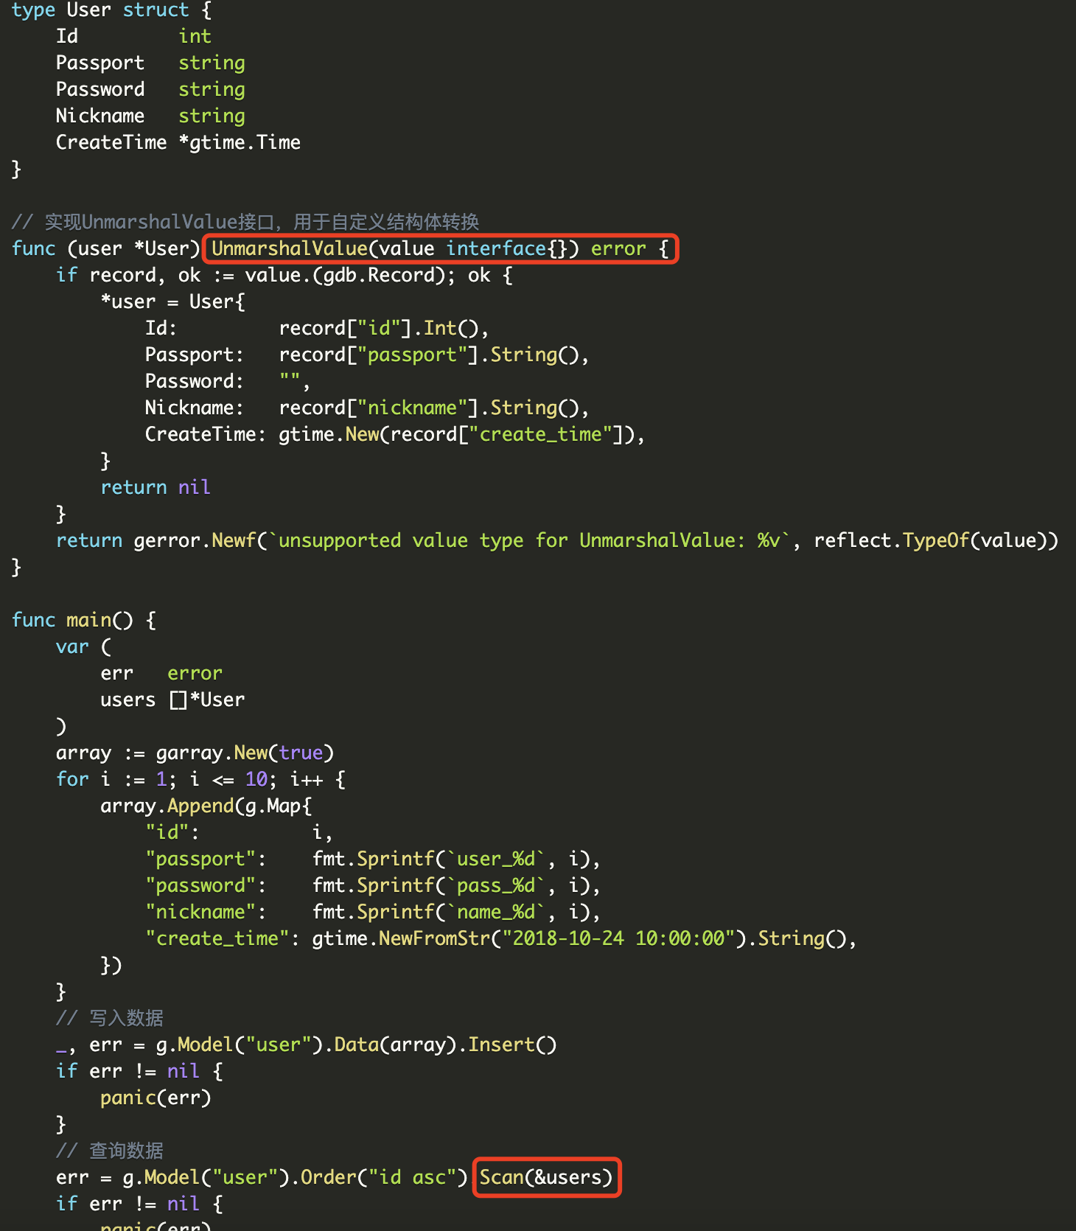
ORM高级特性-类型转换-UnmarshalValue

Slide 36
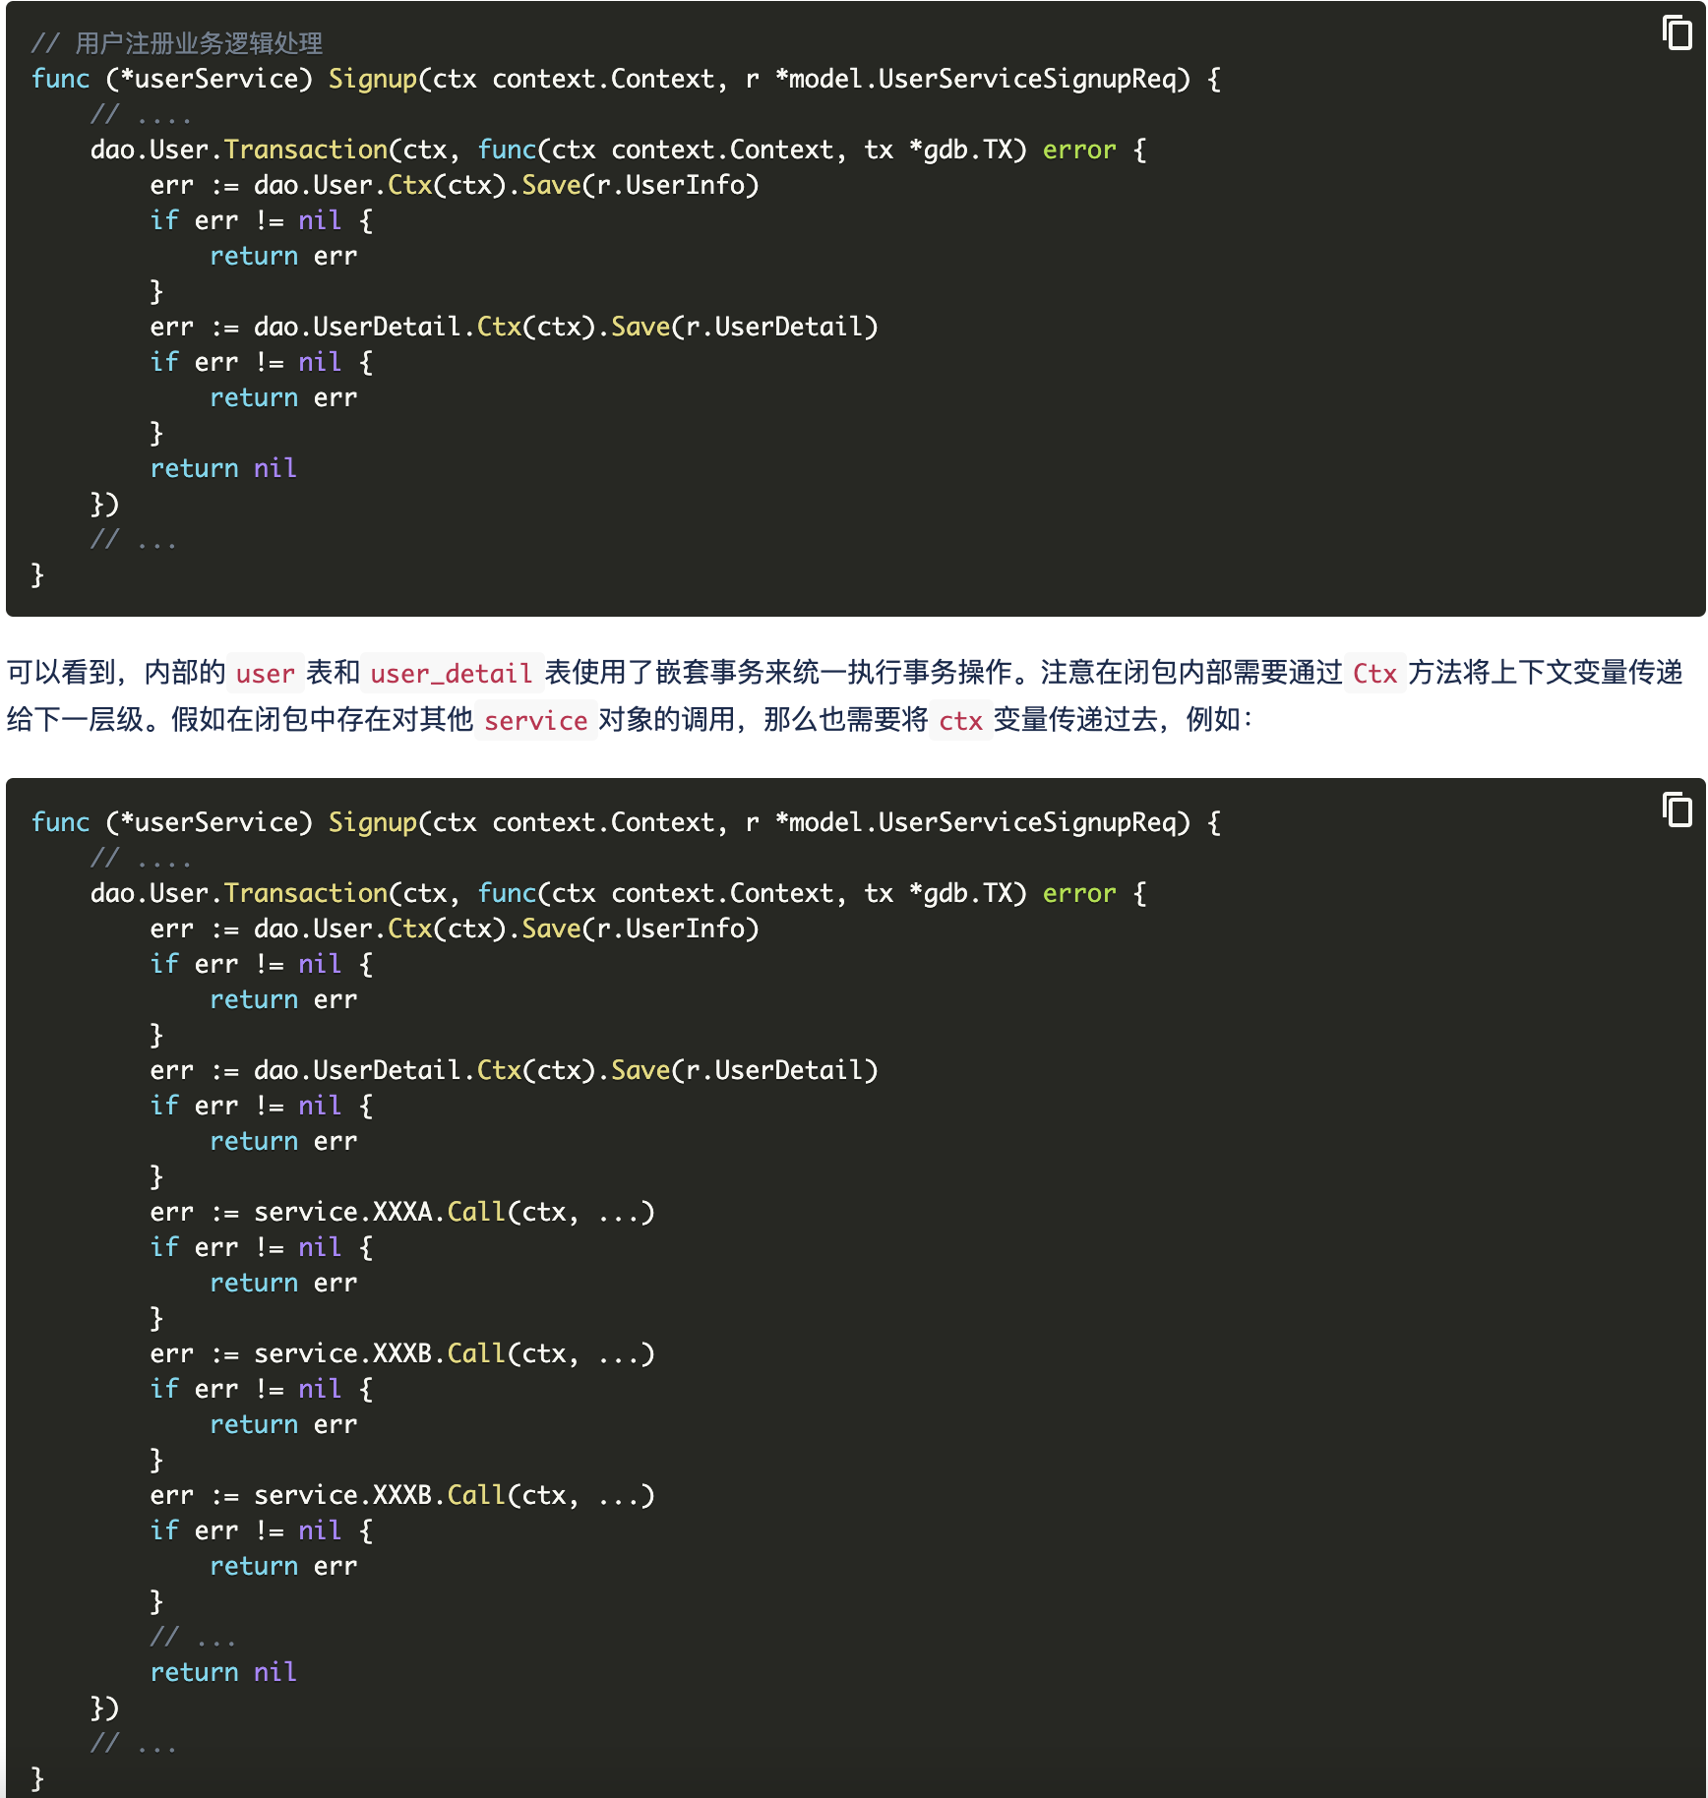
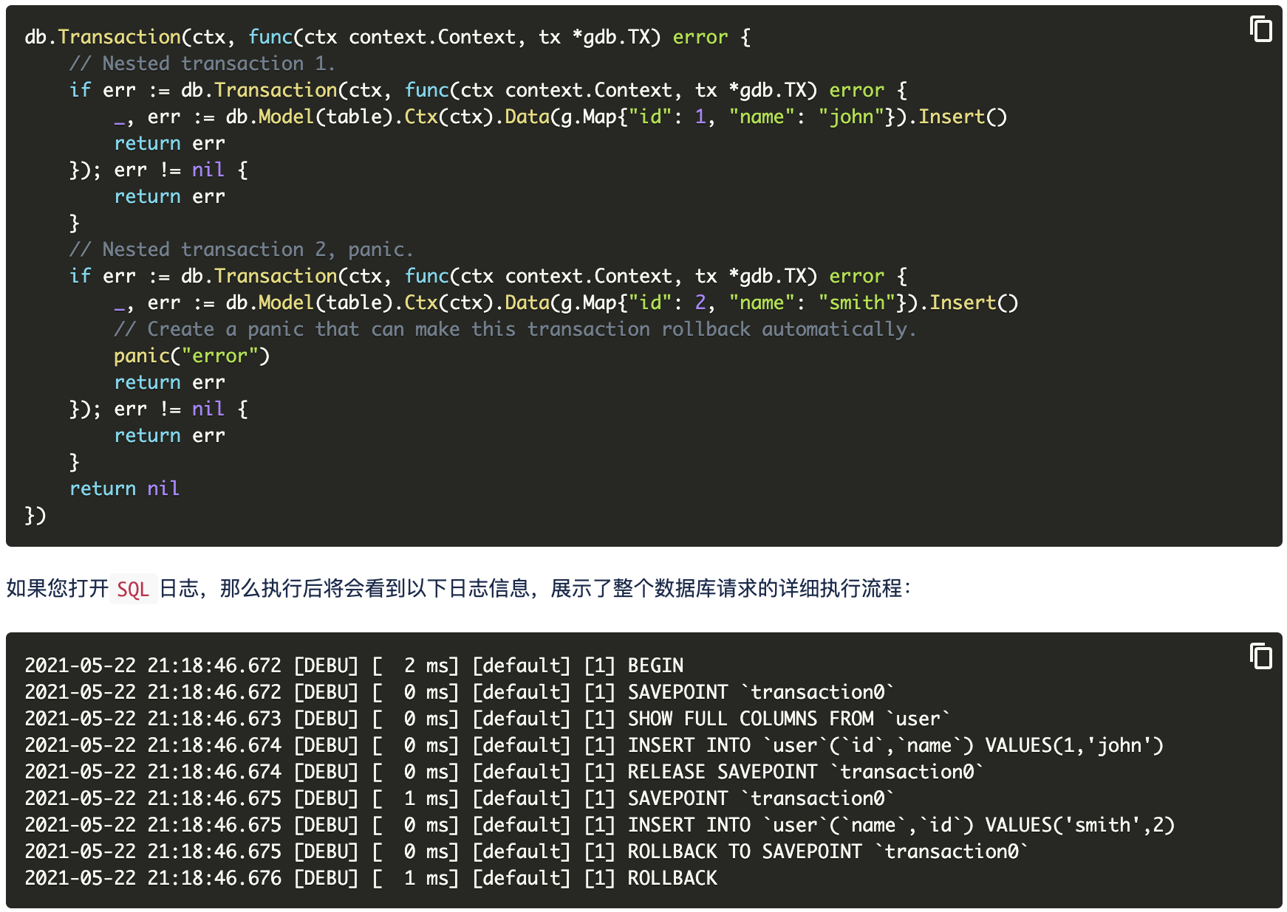
ORM高级特性-嵌套事务
统一使用Transaction闭包方法实现事务操作，组件会自动实现嵌套事务处理，开发者不在焦虑Begin/Commit/Rollback的管理。当给定的闭包方法返回的error为nil，那么闭包执行结束后当前事务自动执行Commit；否则执行Rollback。如果闭包内部产生panic，事务也将自动回滚，以保证操作安全。

Slide 37
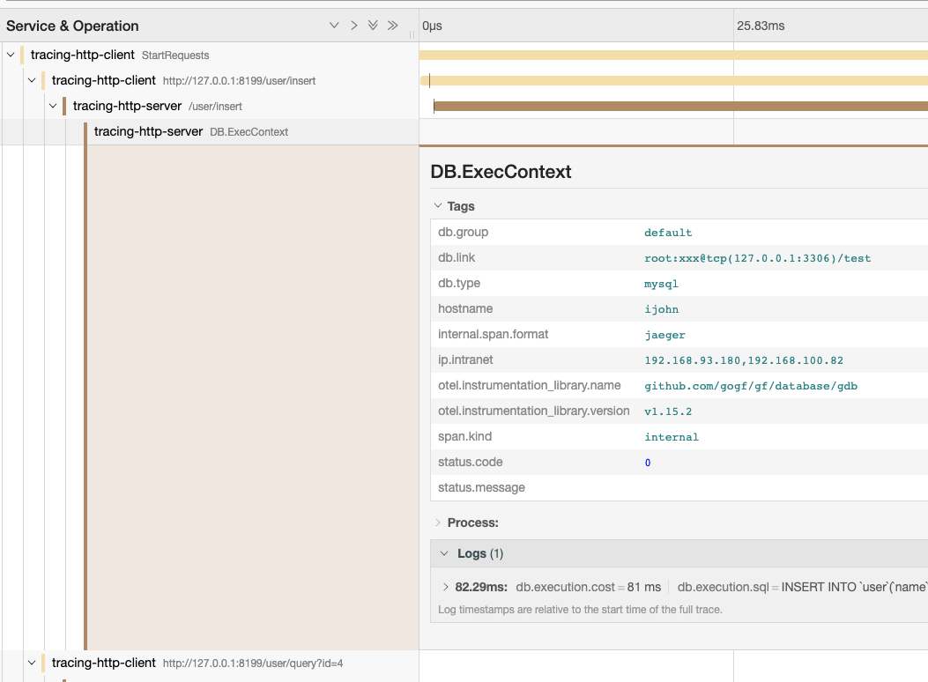
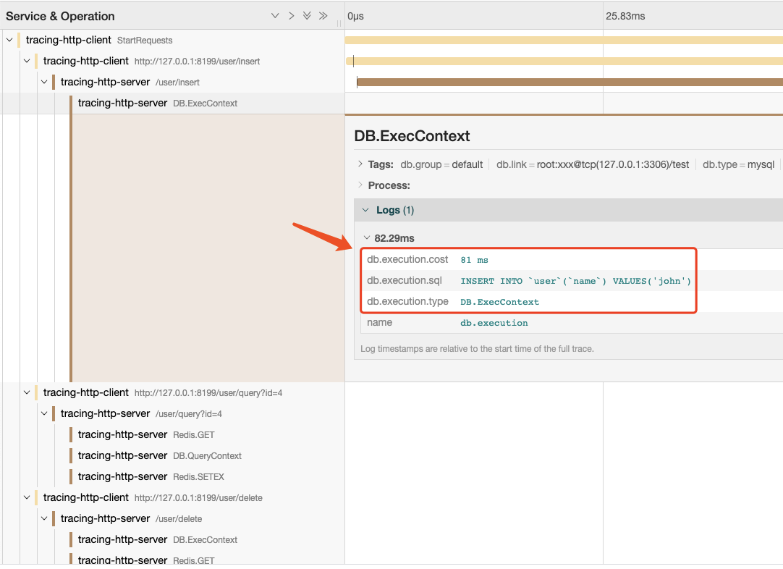
ORM高级特性-链路跟踪
作为一款工程化完备的开发框架，GoFrame实现了标准化的分布式链路跟踪（ Distributed Tracing ）特性，采用OpenTelemetry标准，通过GoFrame开发框架开发者可以非常简便地使用Tracing特性。ORM组件也实现完善的链路跟踪特性，该特性对于服务化架构的业务非常重要。

Slide 38
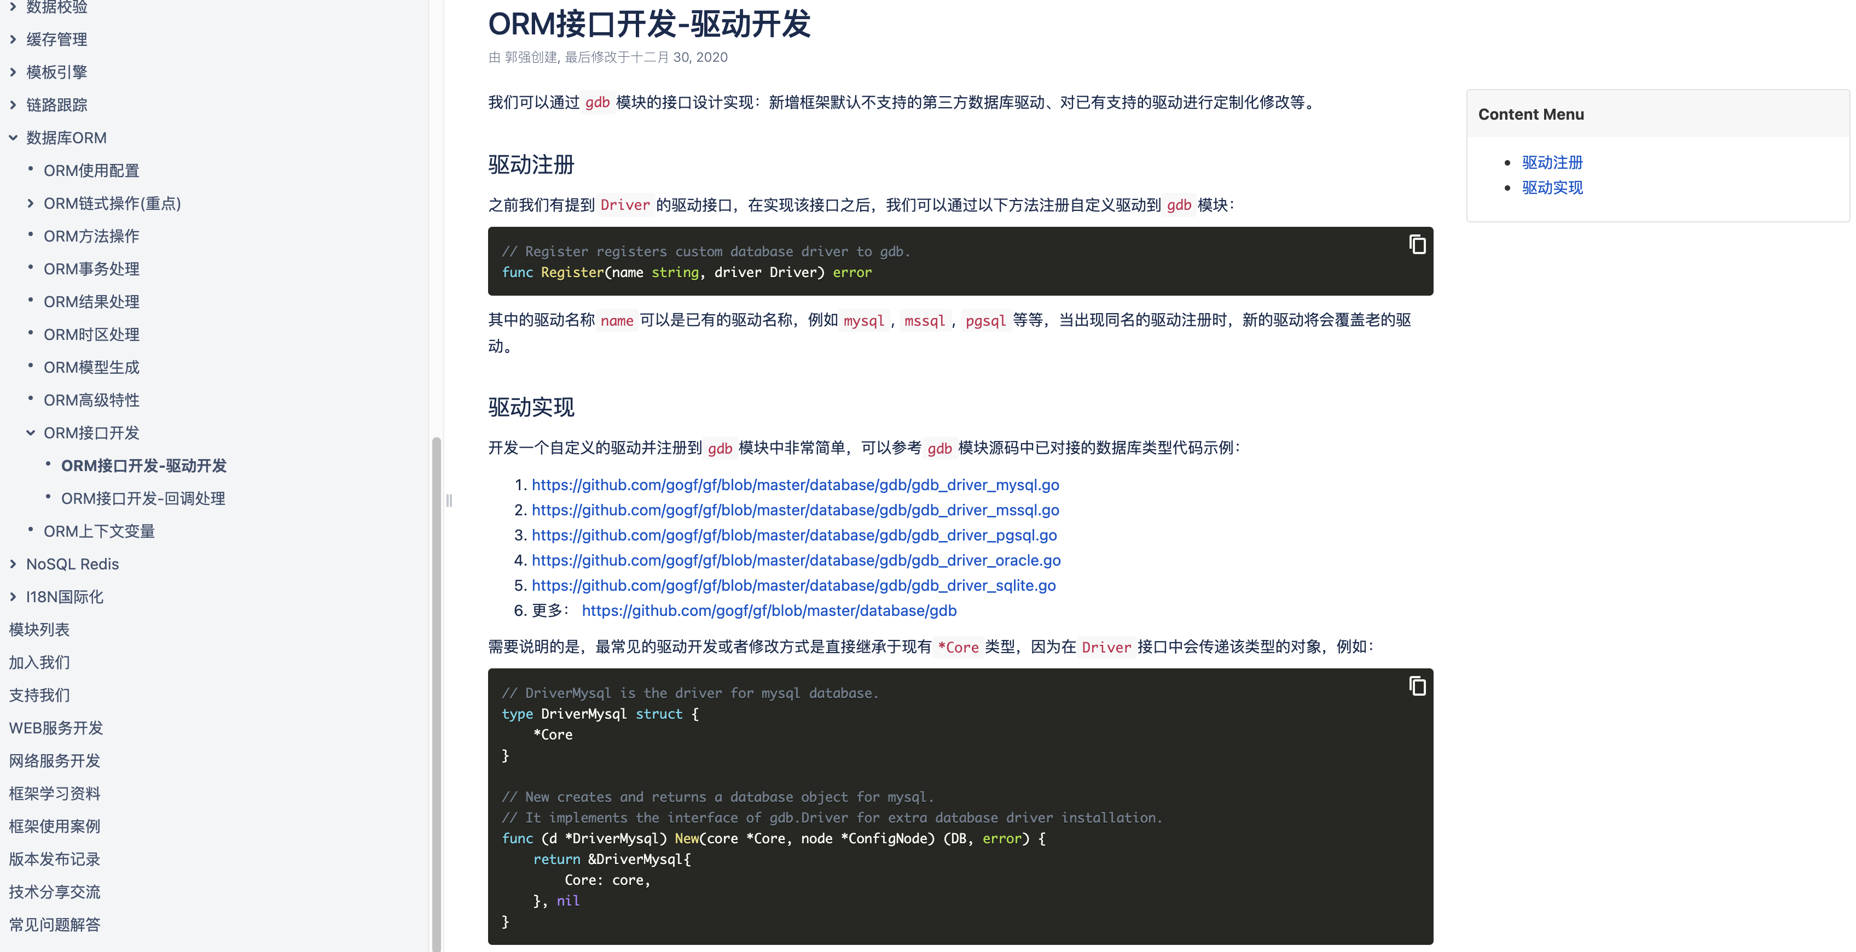
ORM高级特性-接口开发-驱动开发

Slide 39
ORM高级特性-接口开发-回调处理
ORM组件充分采用精心考量的接口化设计，使得整个组件的灵活性和扩展性非常强大。
DB接口定义中任何接口方法均可自定义实现覆盖/扩展。
ORM组件中的其他子级模块Feature均是依赖DB接口实现。

Slide 40
05
ORM与DAO

Slide 41
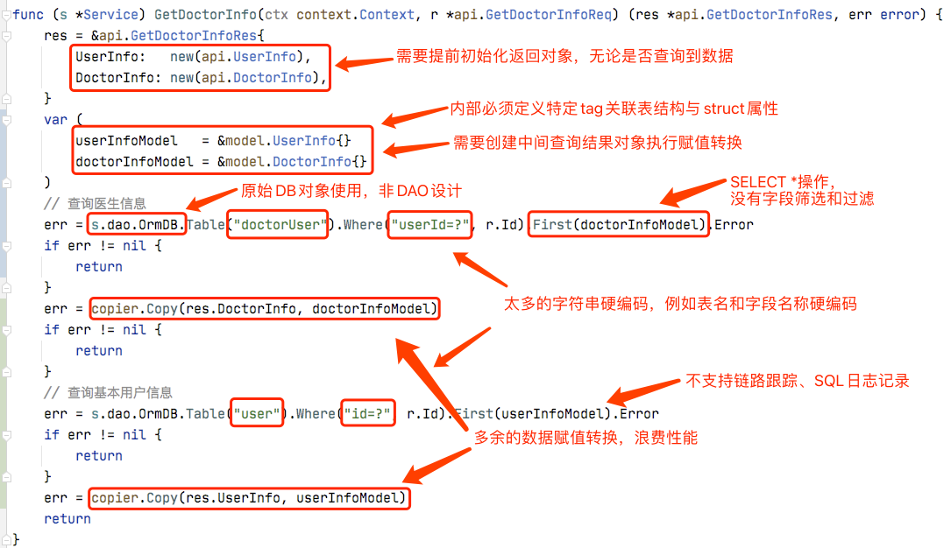
DAO封装设计-痛点举例
必须定义tag关联表结构与struct属性
不支持通过返回对象指定需要查询的字段
无法对输入对象属性名称进行自动字段过滤
需要创建中间查询结果对象执行赋值转换
需要提前初始化返回对象，不管有无查询到数据
没有DAO对象封装操作
太多的字符串硬编码，例如表名和字段的硬编码
不支持链路跟踪
不支持SQL日志输出
一个简单的GRPC接口示例

Slide 42
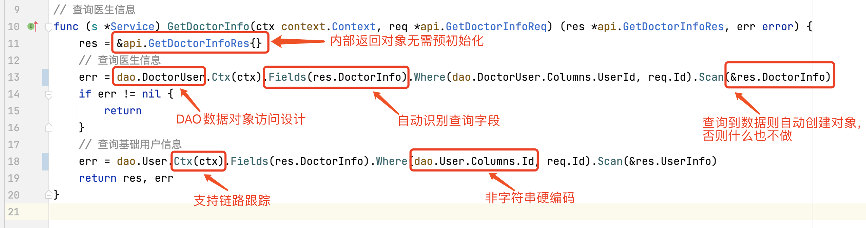
DAO封装设计-改进方案
查询结果对象无需特殊标签定义
支持根据指定对象自动识别查询字段，而不是全部SELECT *
支持根据指定对象自动过滤不存在的字段内容
使用DAO对象封装代码设计，通过对象方式操作数据表
DAO对象将关联的表名及字段名进行封装，避免字符串硬编码
无需提前定义实体对象接受返回结果，无需创建中间实体对象用于接口返回对象的赋值转换
查询结果对象无需提前初始化，查询到数据时才会自动创建
支持context输入，以便支持链路跟踪
支持SQL日志输出能力，支持开关功能
数据模型、数据操作、业务逻辑解耦，支持Dao及Model代码工具化自动生成，提高开发效率，便于规范落地

Slide 43
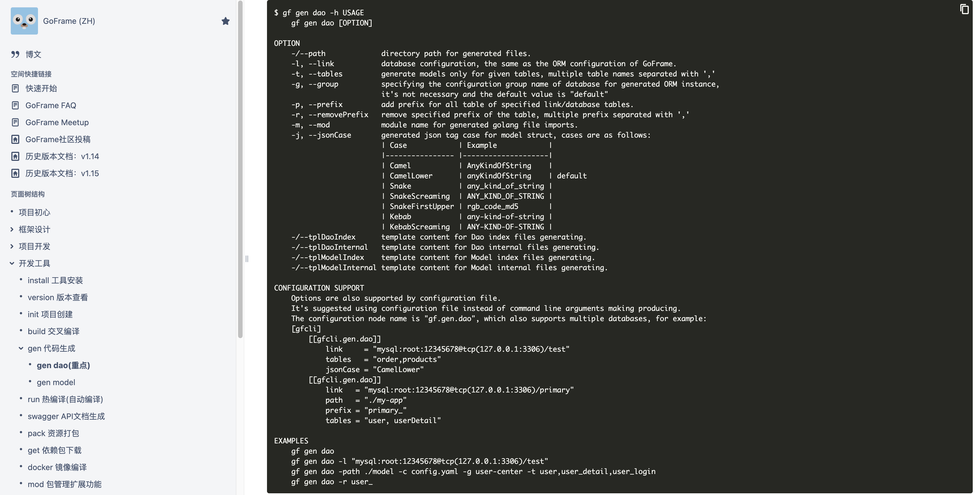
DAO封装设计-开发工具

Slide 44
06
实战项目示例

Slide 45


Q&A
个人微信
技术交流群

